Slide 1
AWS를 이용한 실시간 예매사이트 구축
컴퓨터소프트웨어 공학부 서나미
201795048

Slide 2




Slide 3










전체 프로그램 구성도
AMI
AWS IAM
ElastiCache
User
User
EC2
CloudFront
AWS RDS
EC2
Auto Scaling
User

Slide 4
DB설계하기 <구성도>
User
User
User

Slide 5
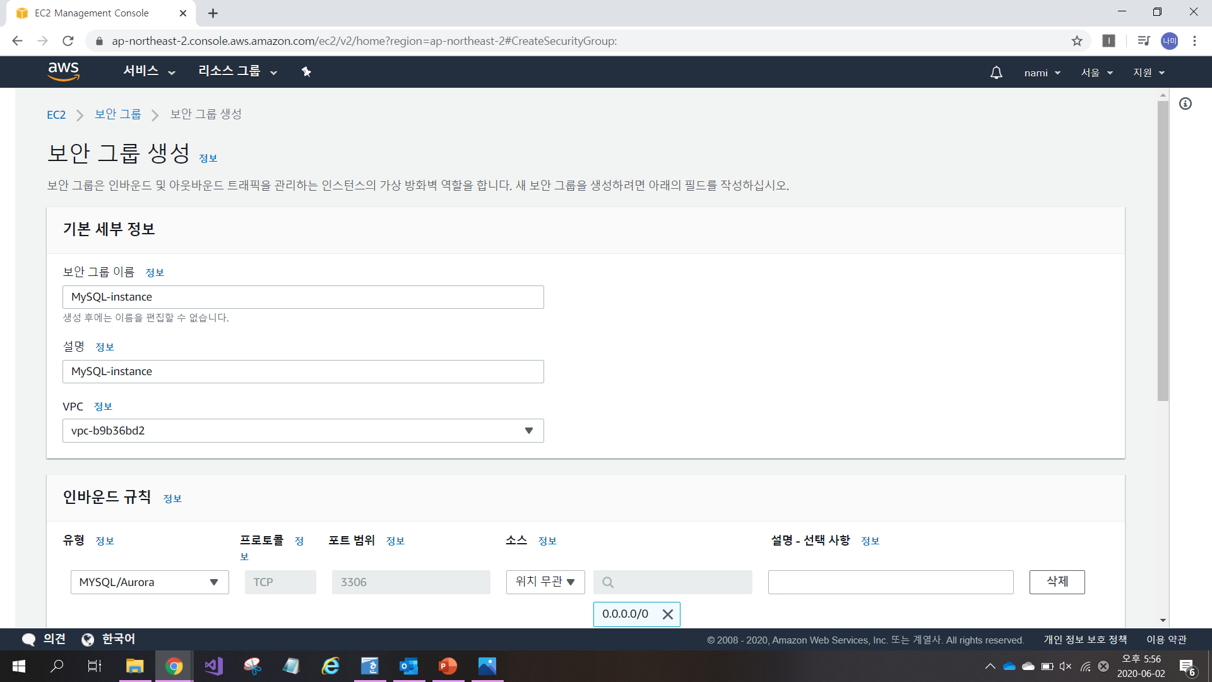
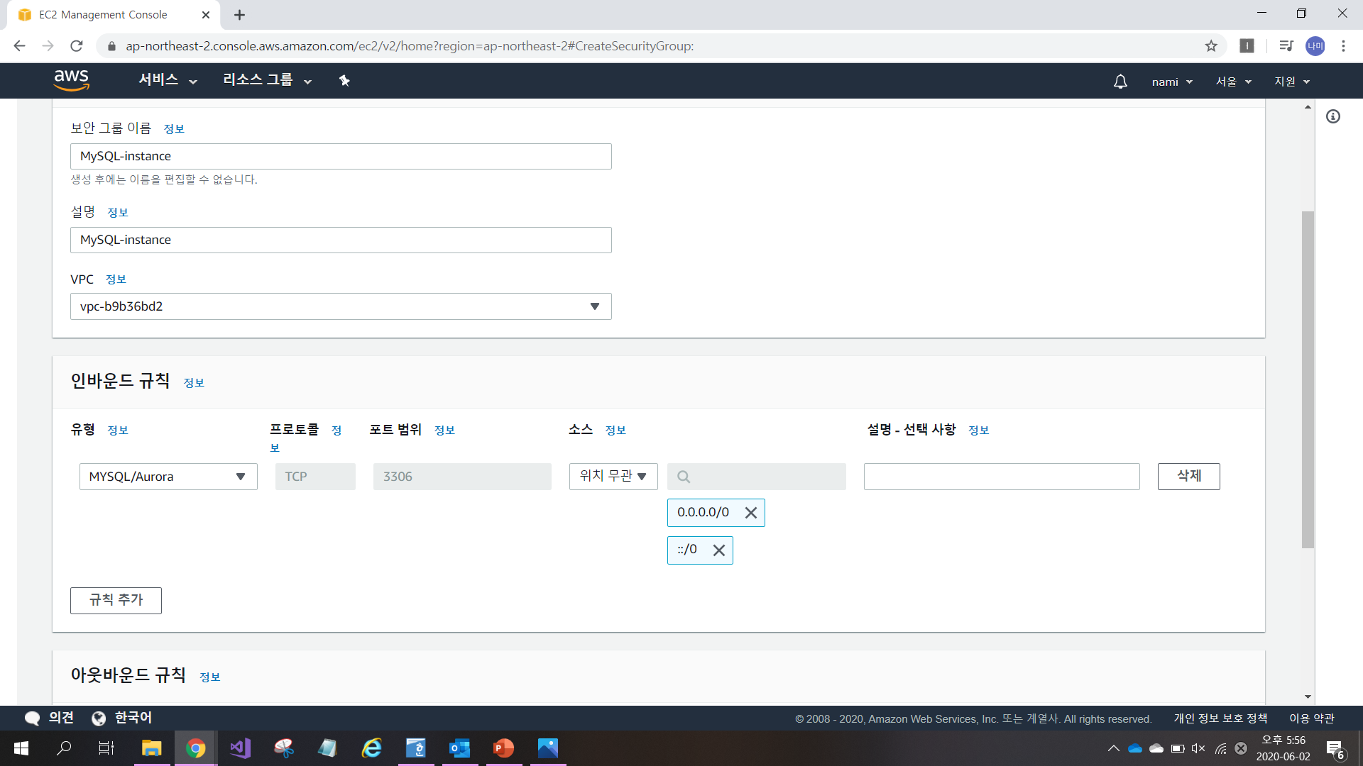
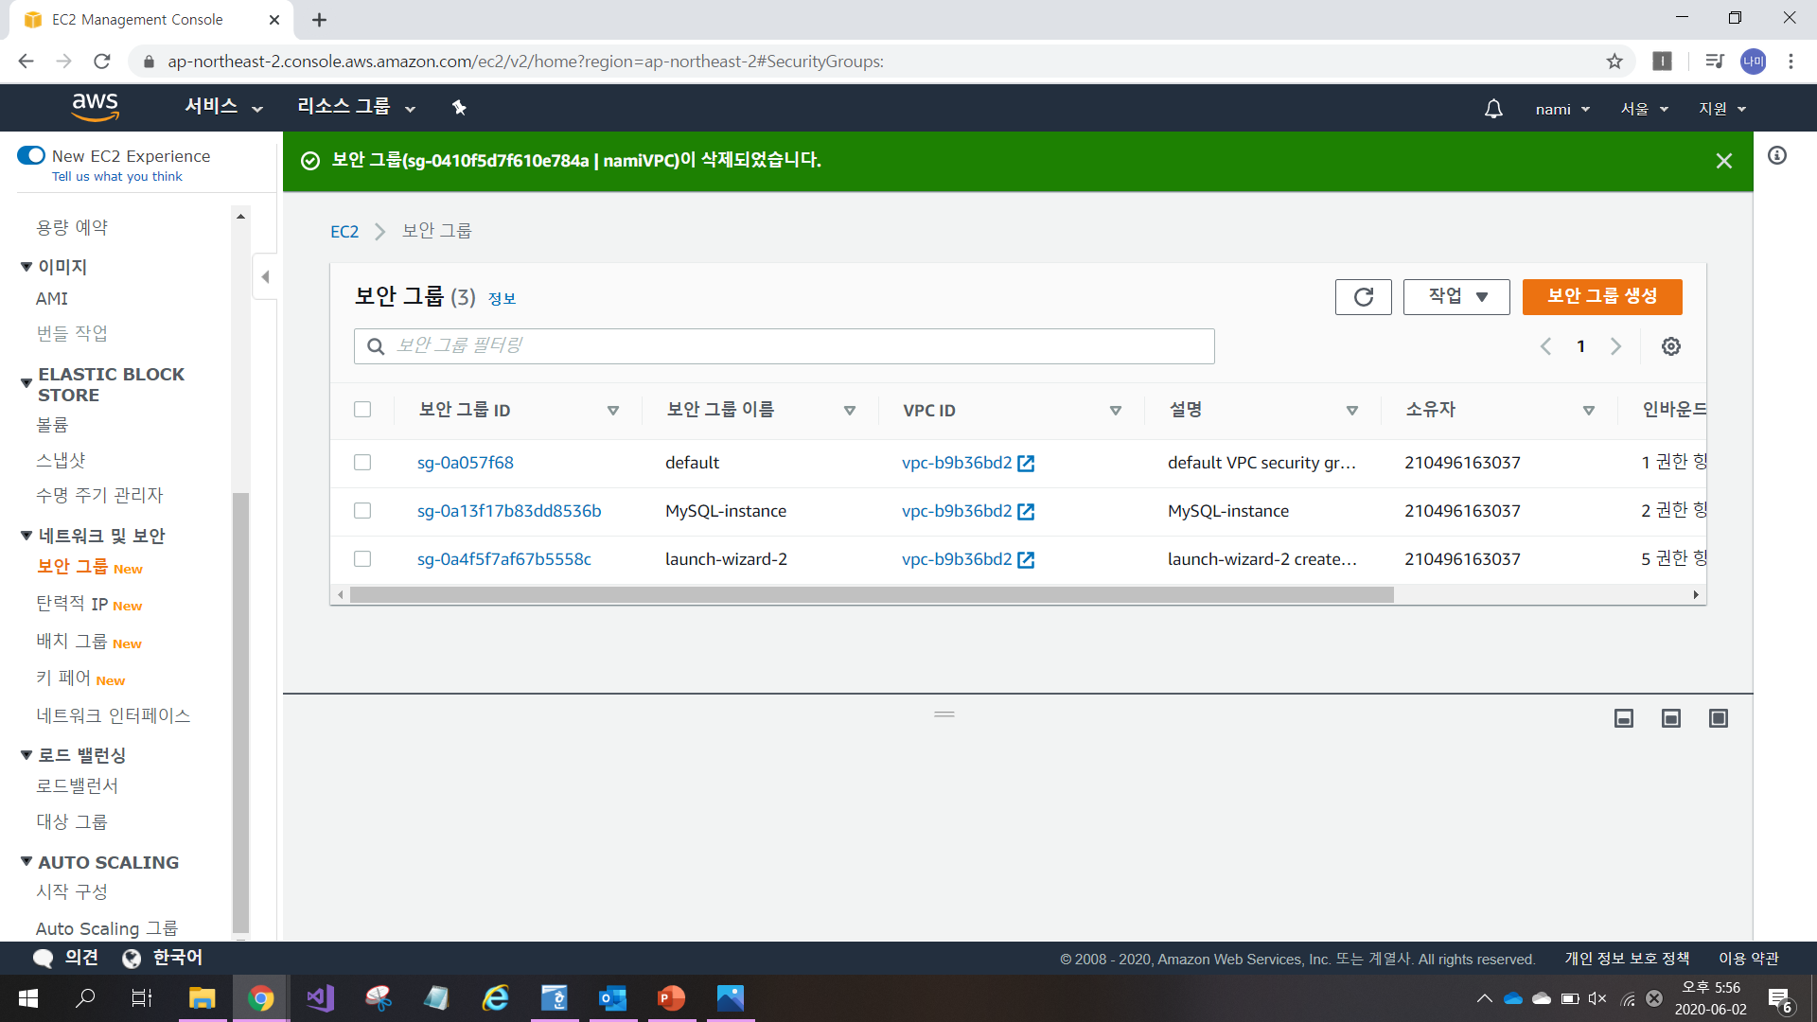
RDS 보안그룹 생성하기

Slide 6
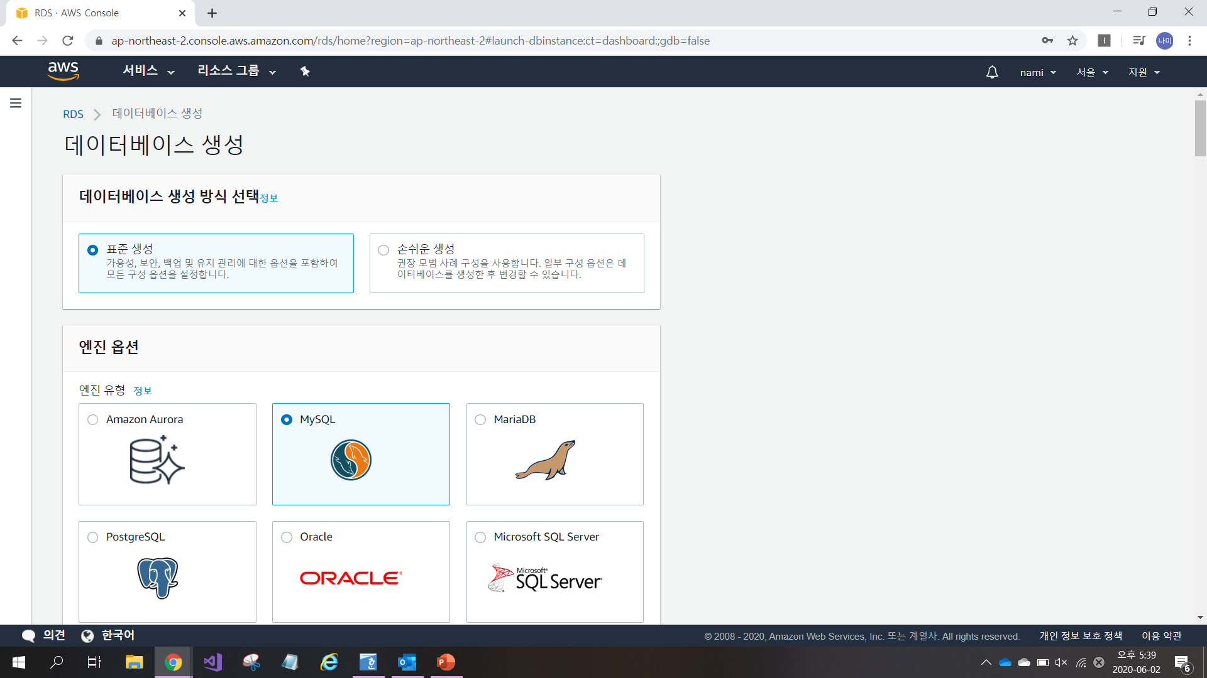
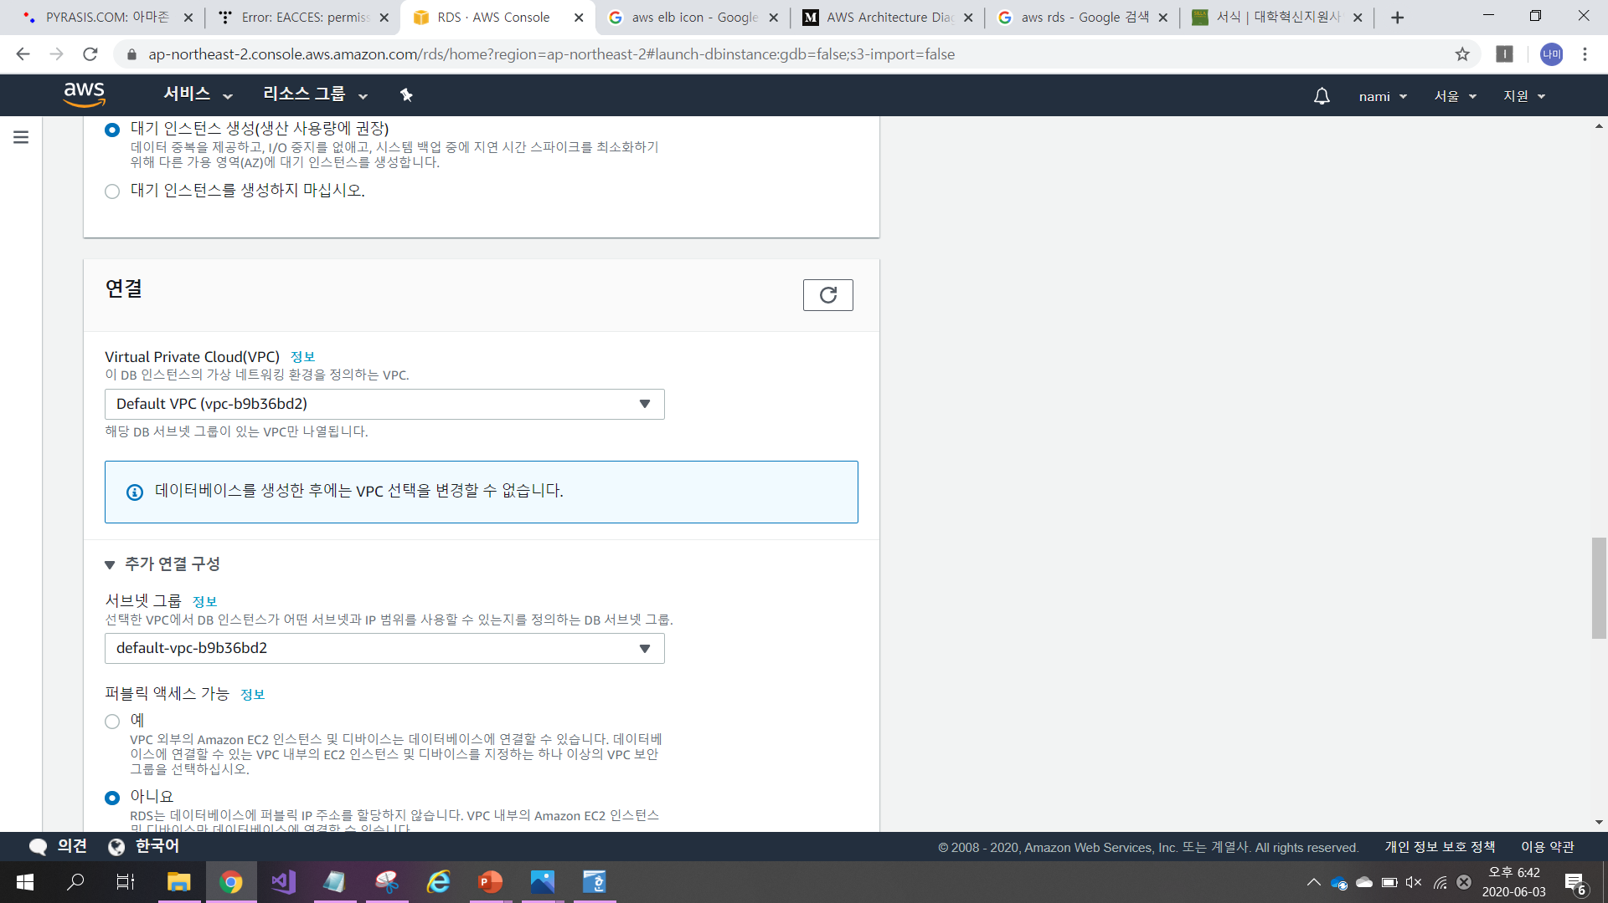
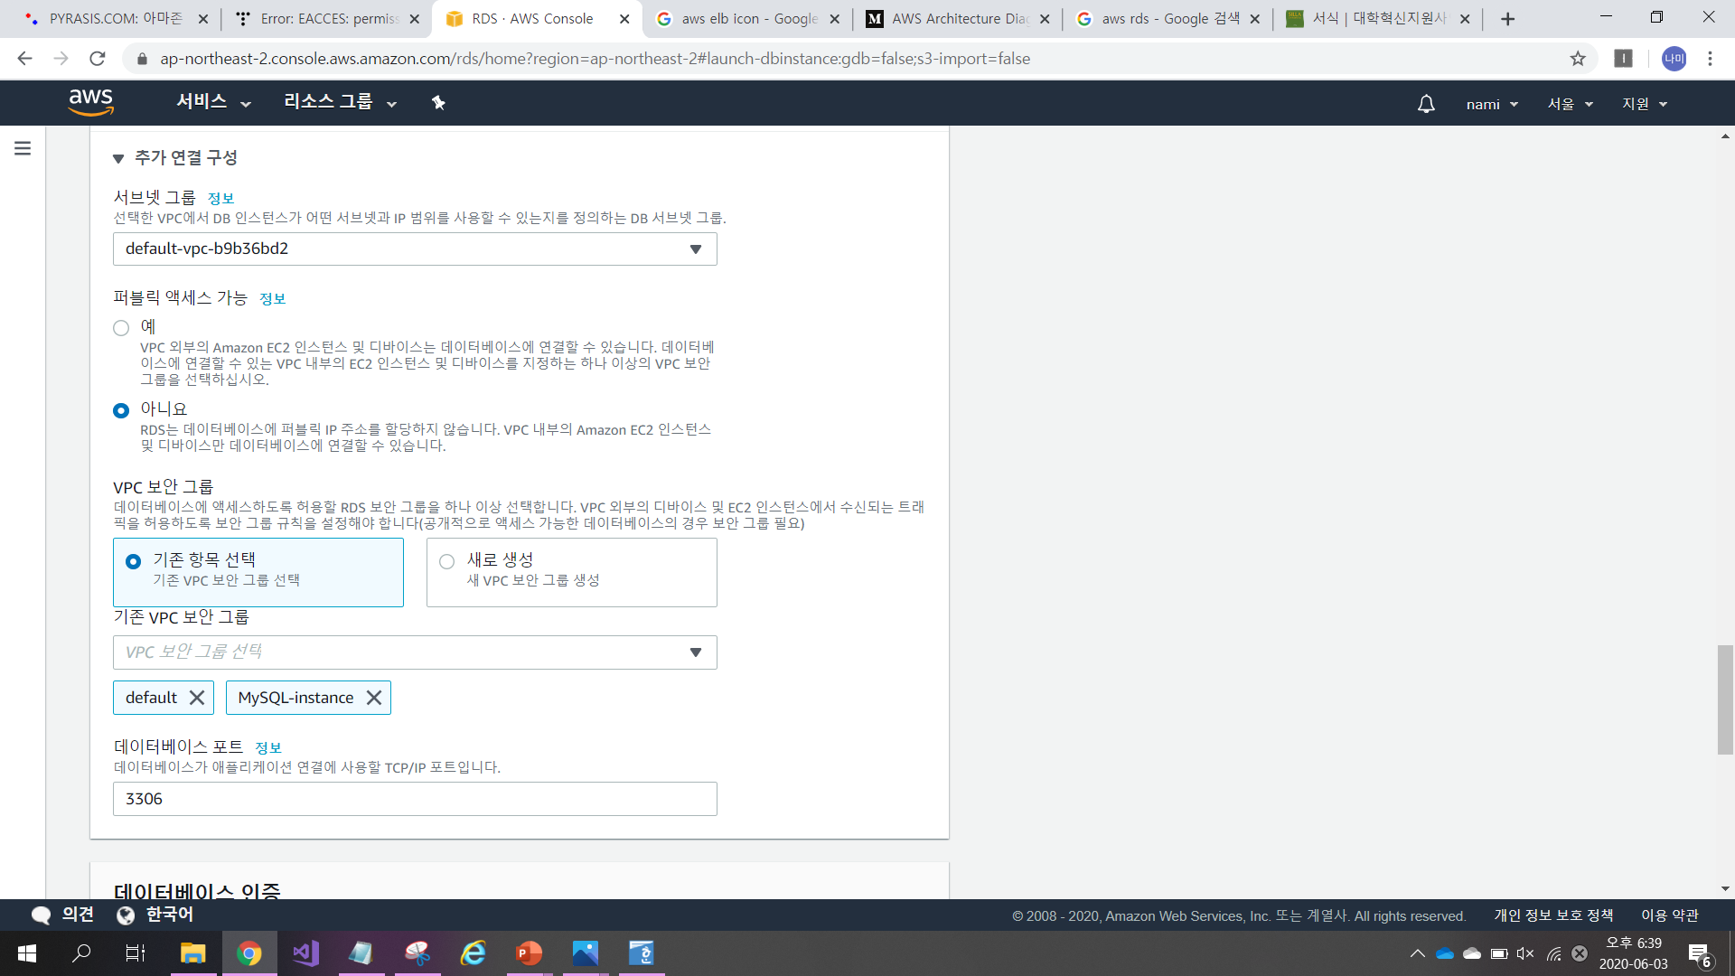
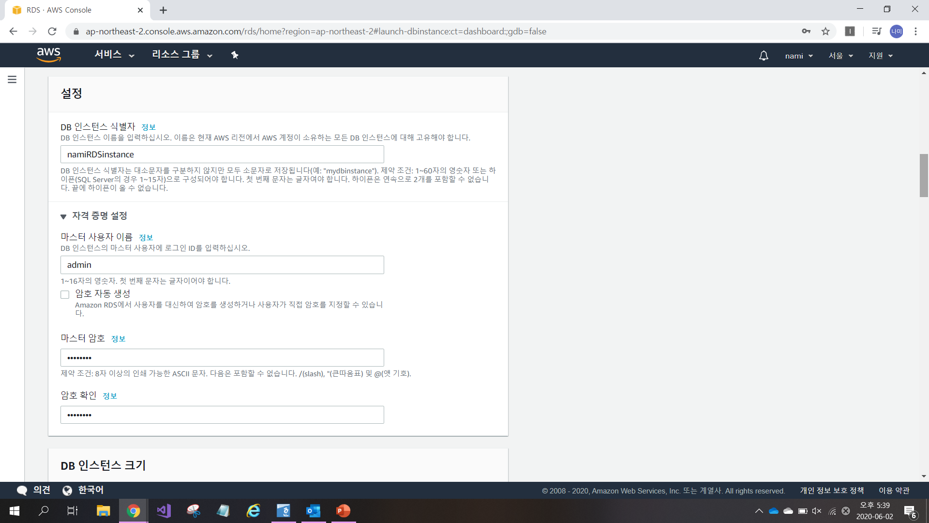
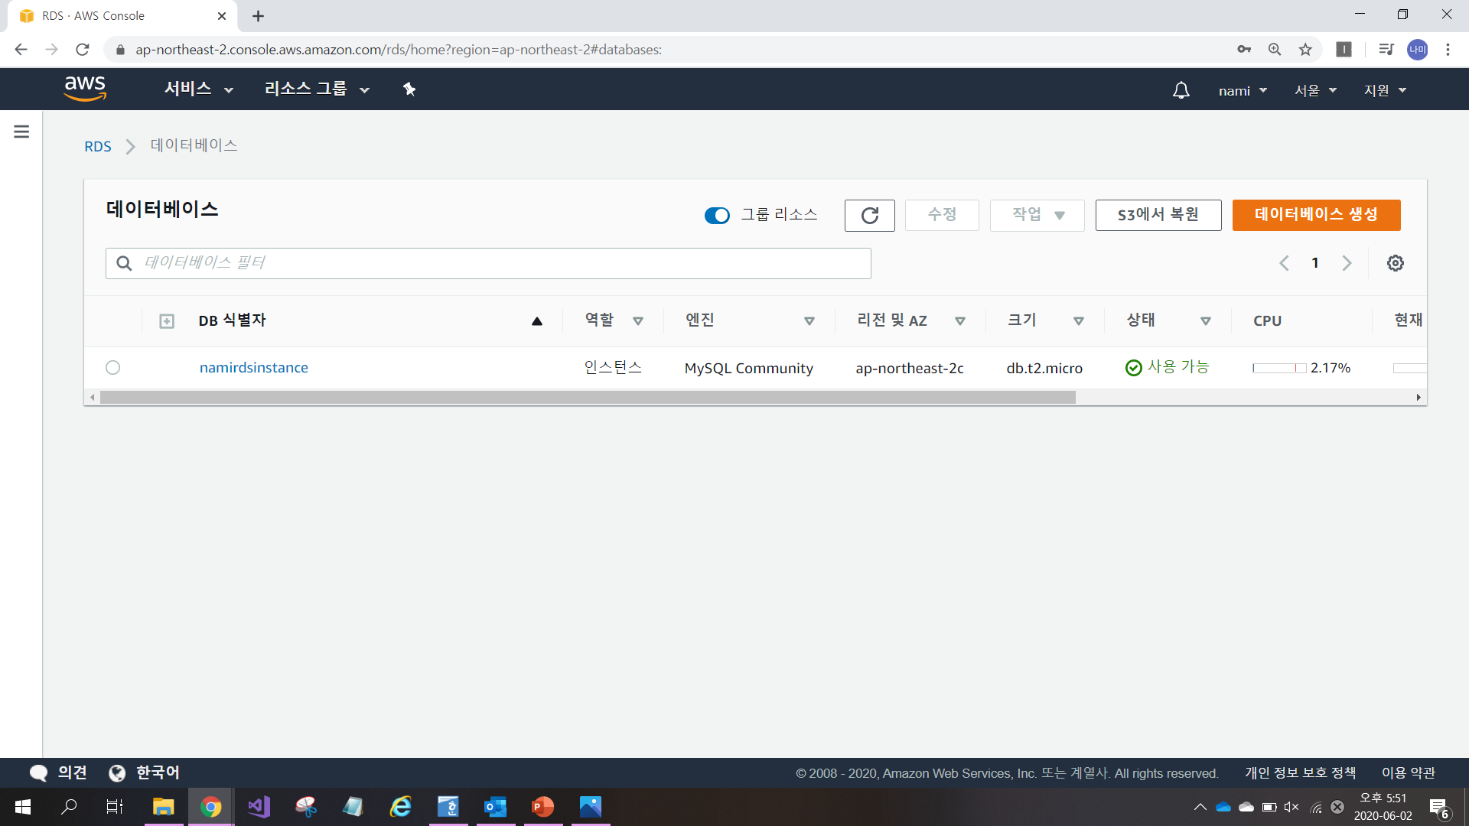
RDS DB 생성하기

Slide 7
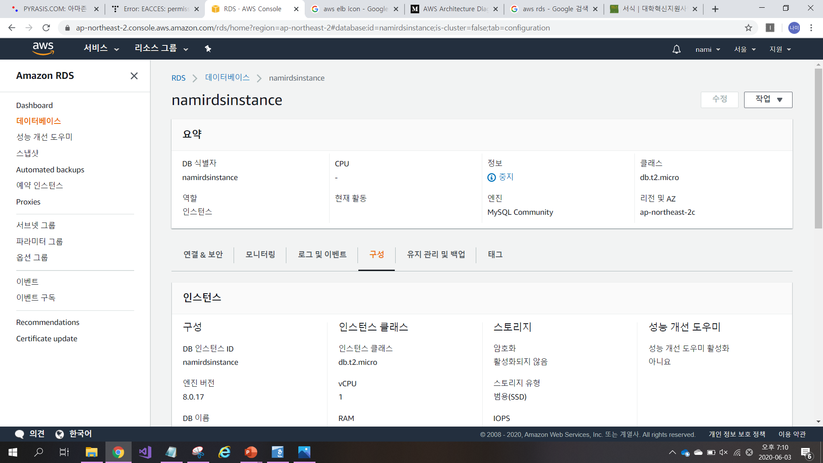
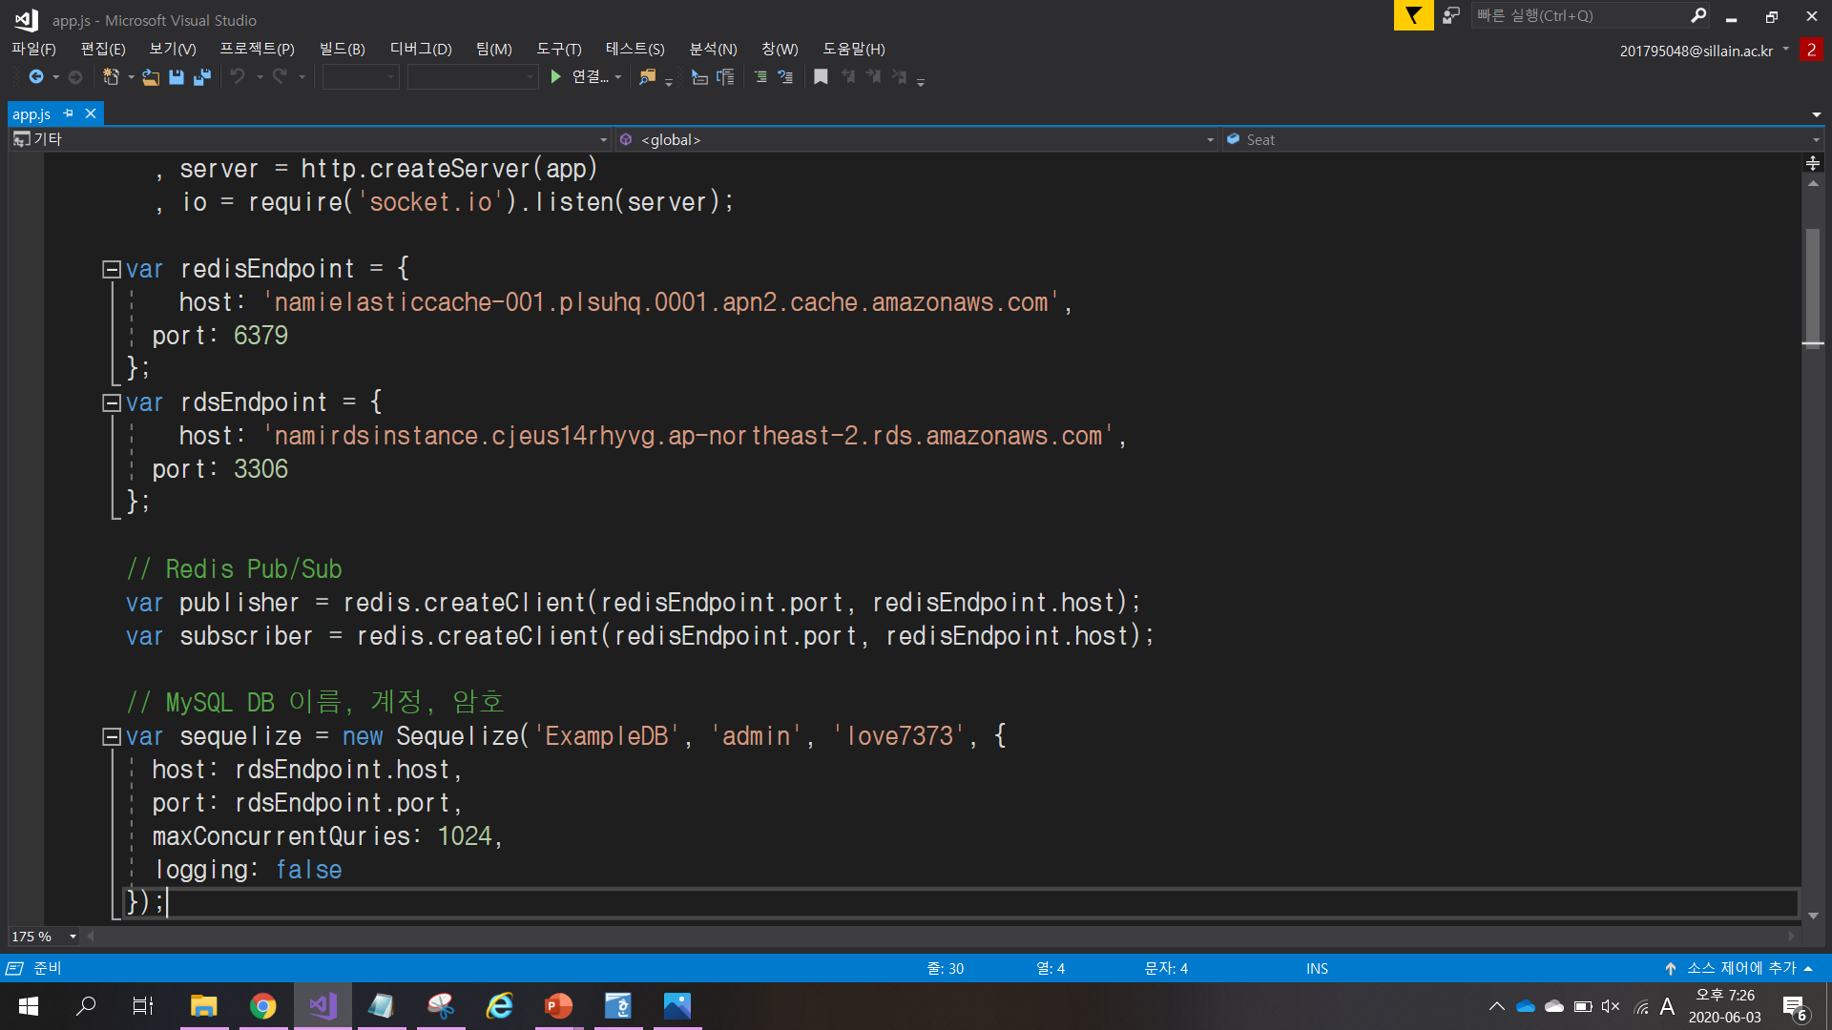
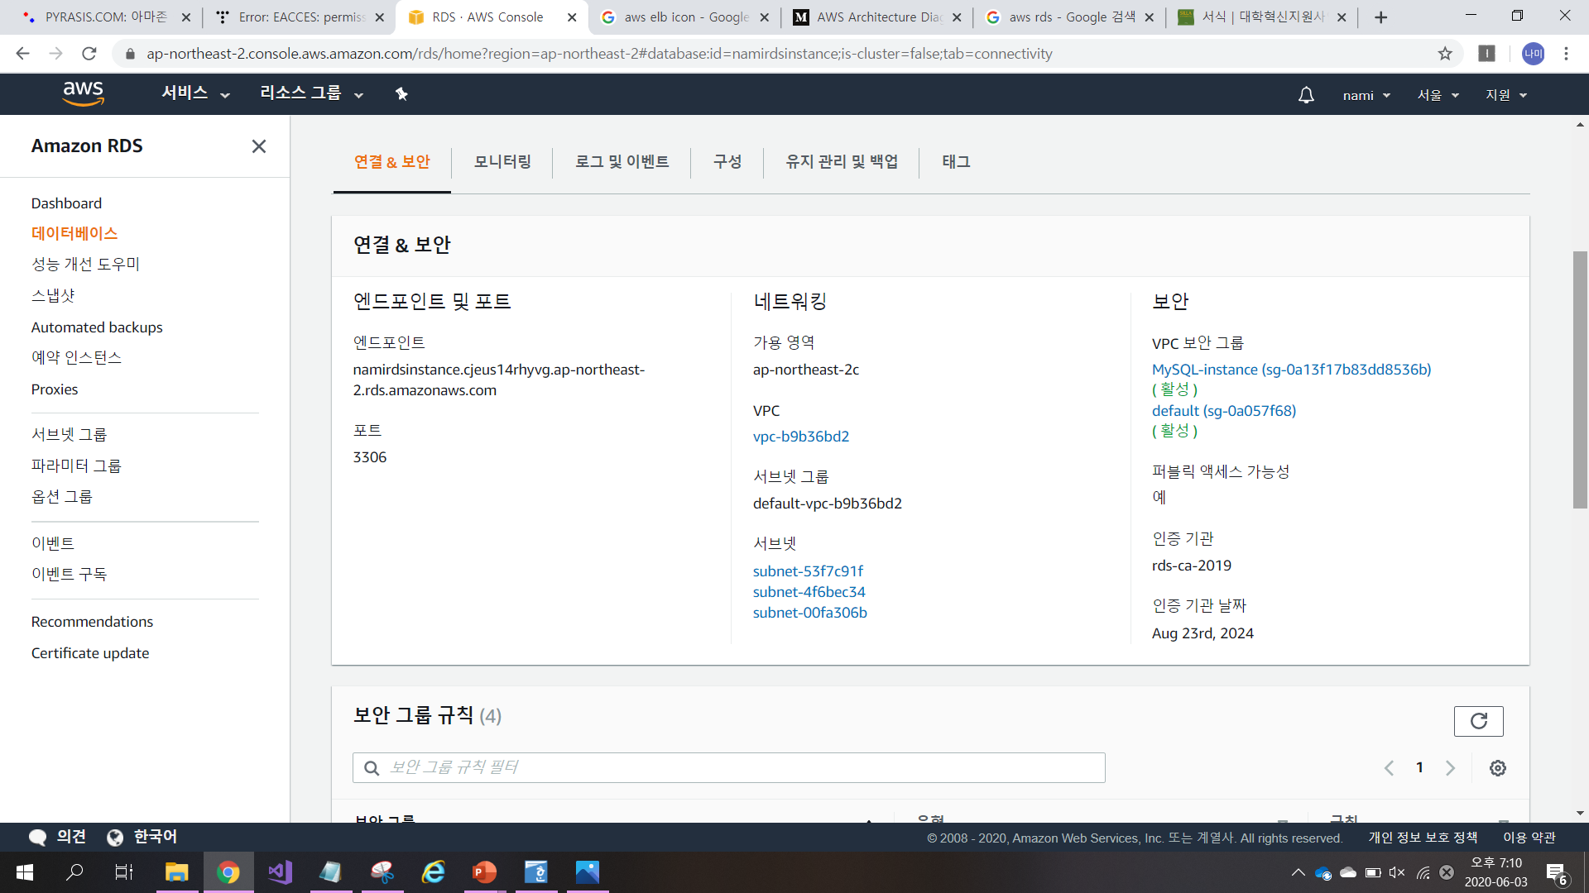
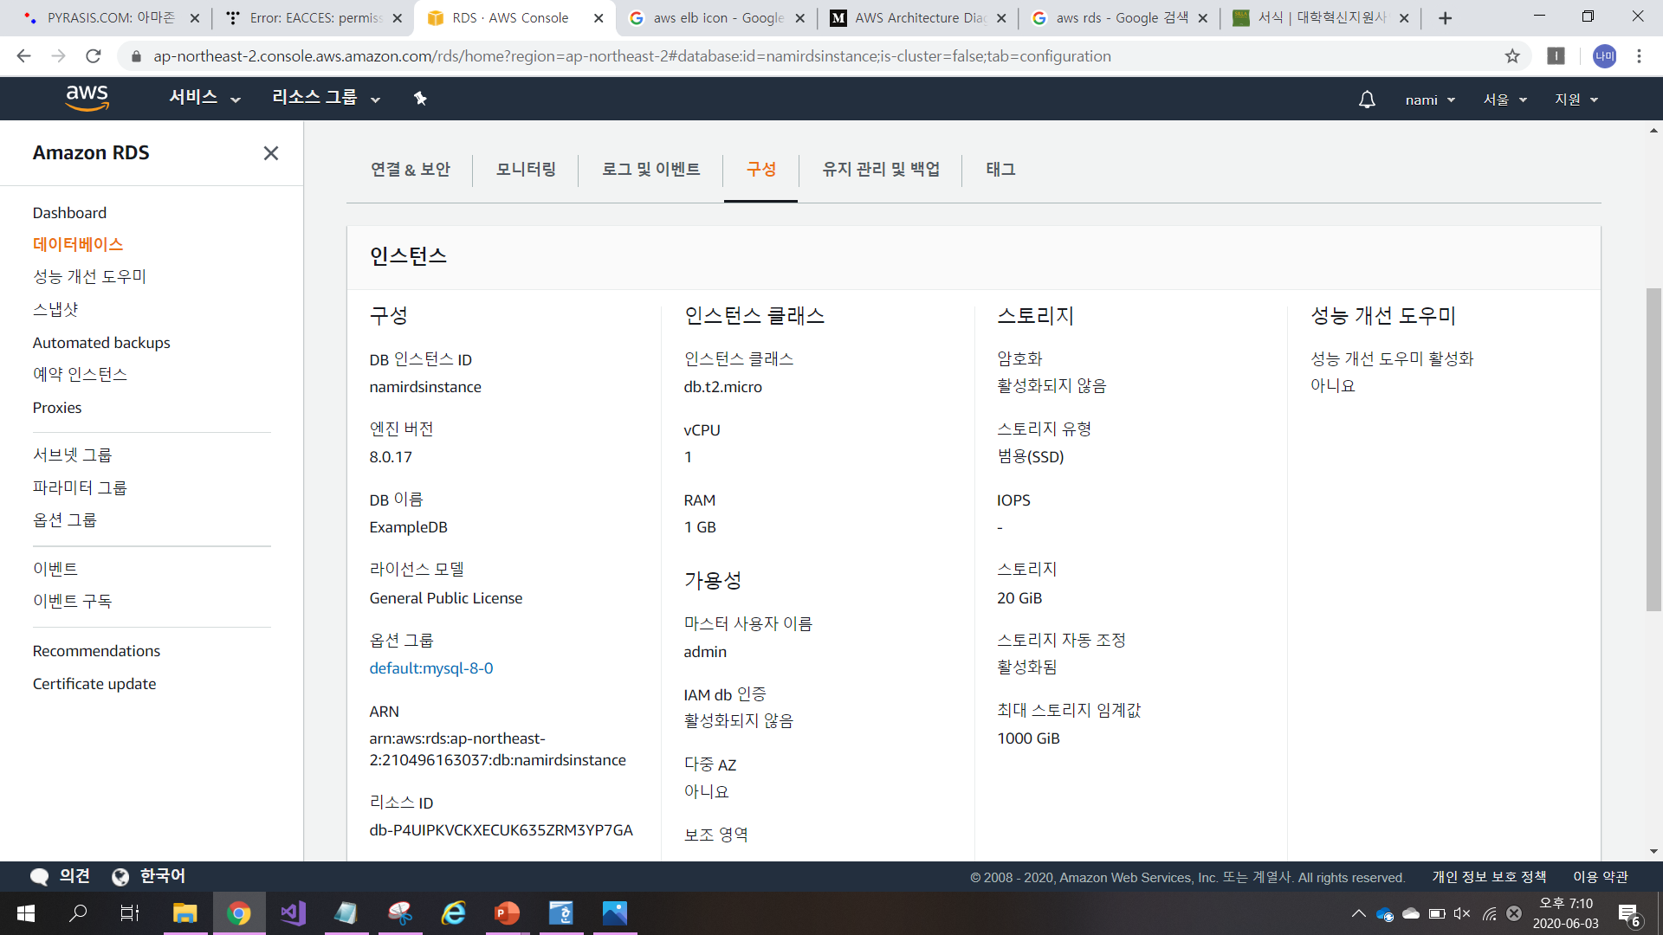
RDS와 프로그램 연결하기

Slide 8
ElastiCache를 이용한 실시간 정보처리 <구성도>
User
User
ElastiCache
User

Slide 9
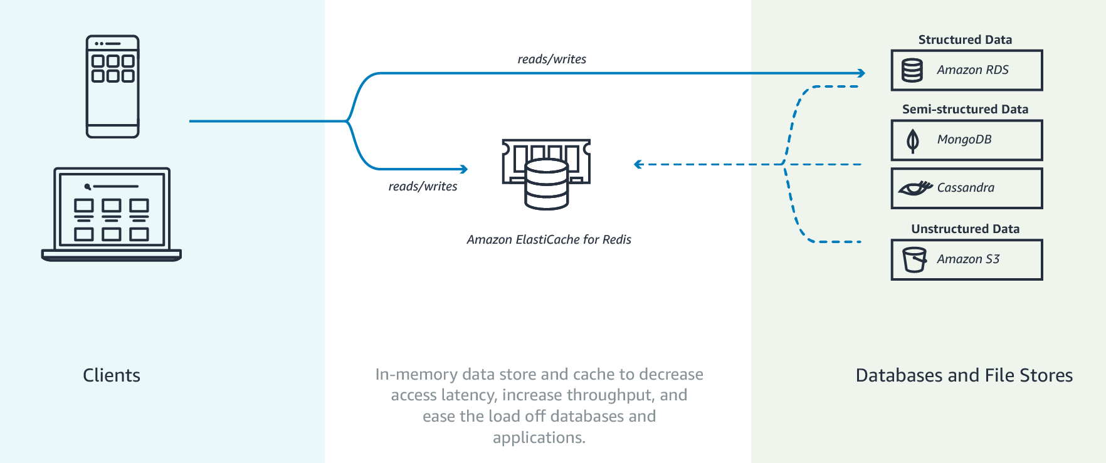
ElastiCache란?

Slide 10
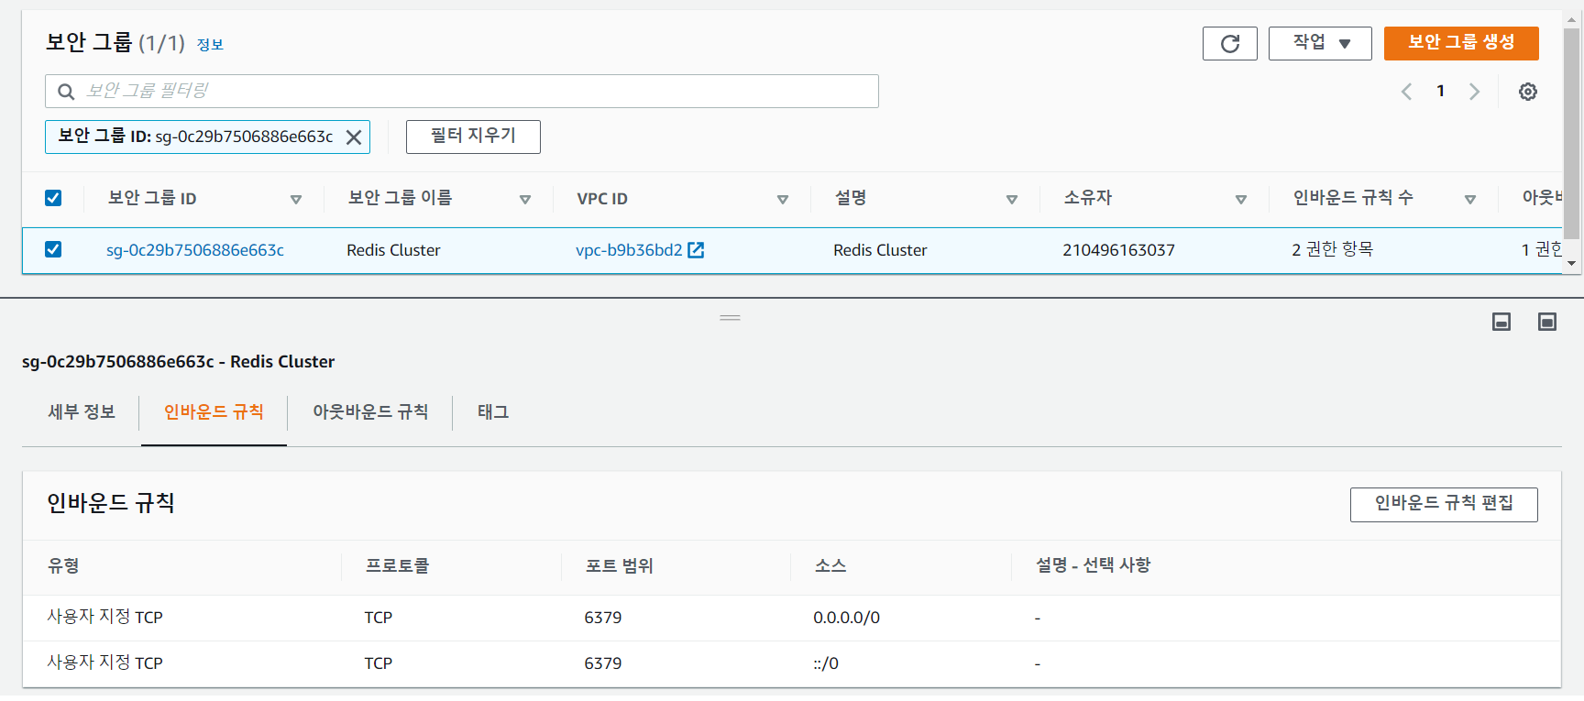
ElastiCache의 보안그룹 생성하기

Slide 11
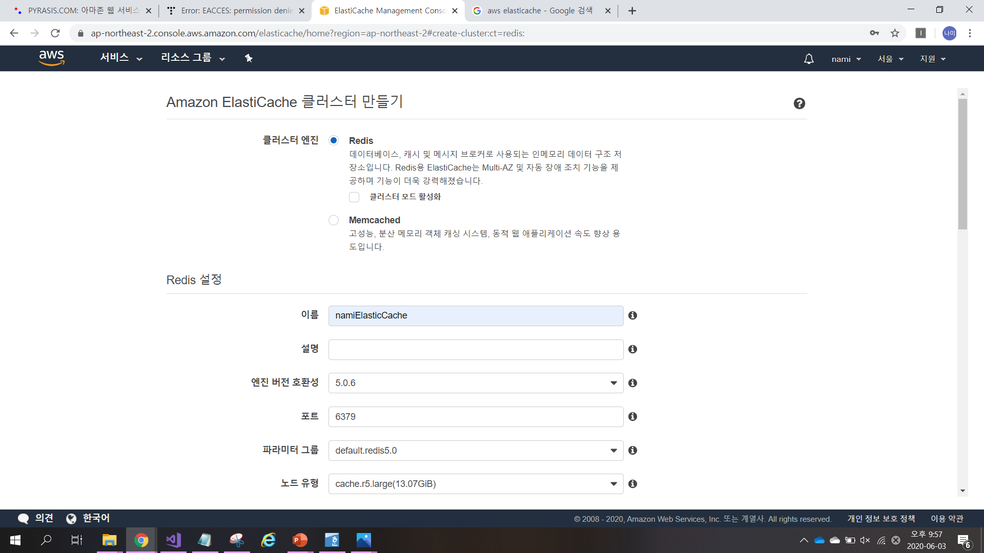
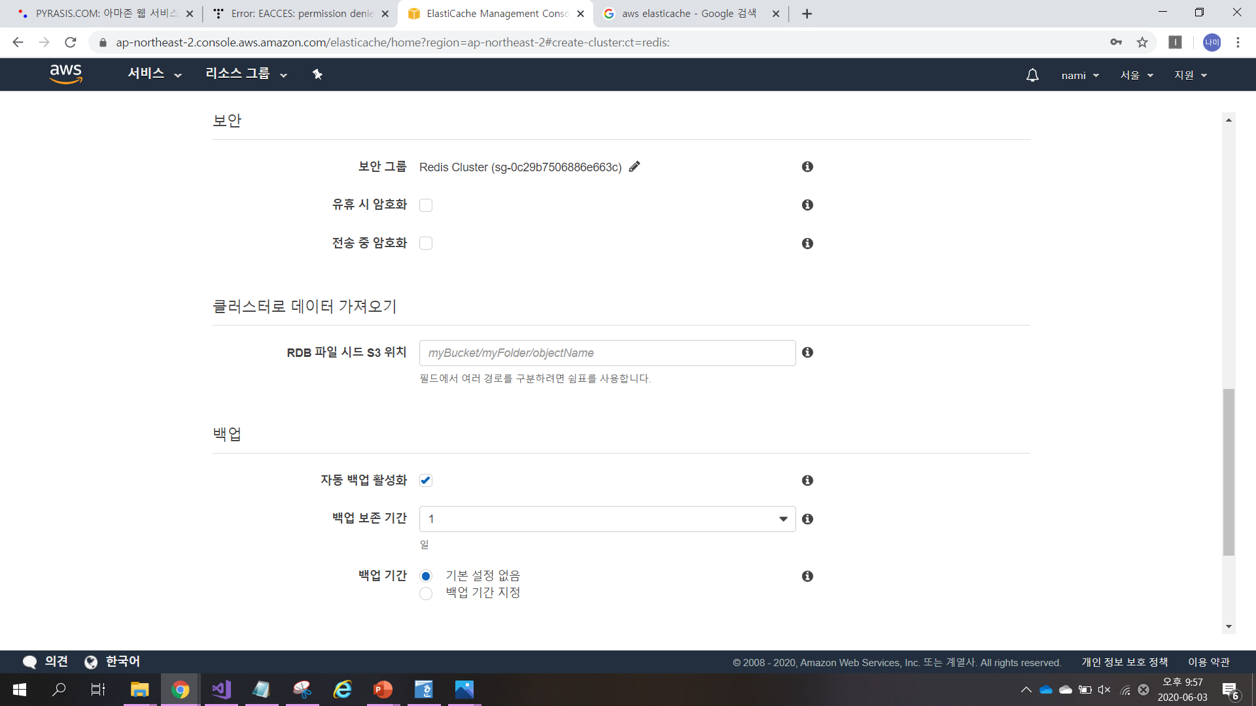
ElastiCache Redis생성하기

Slide 12
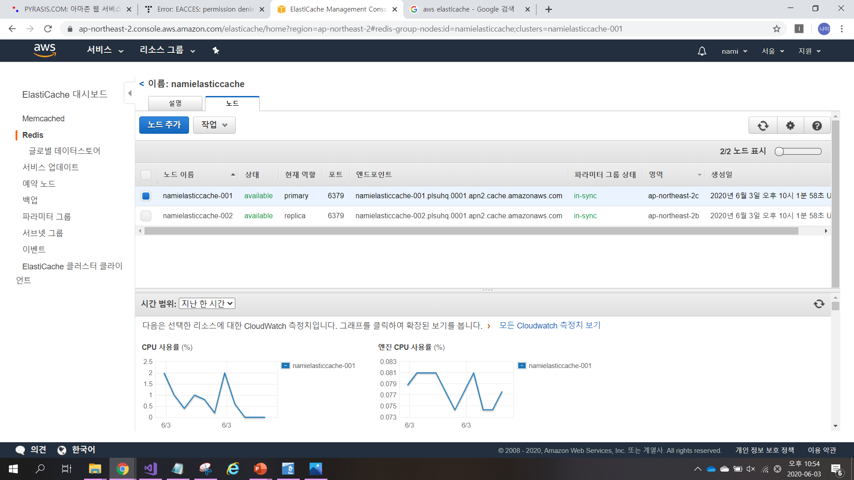
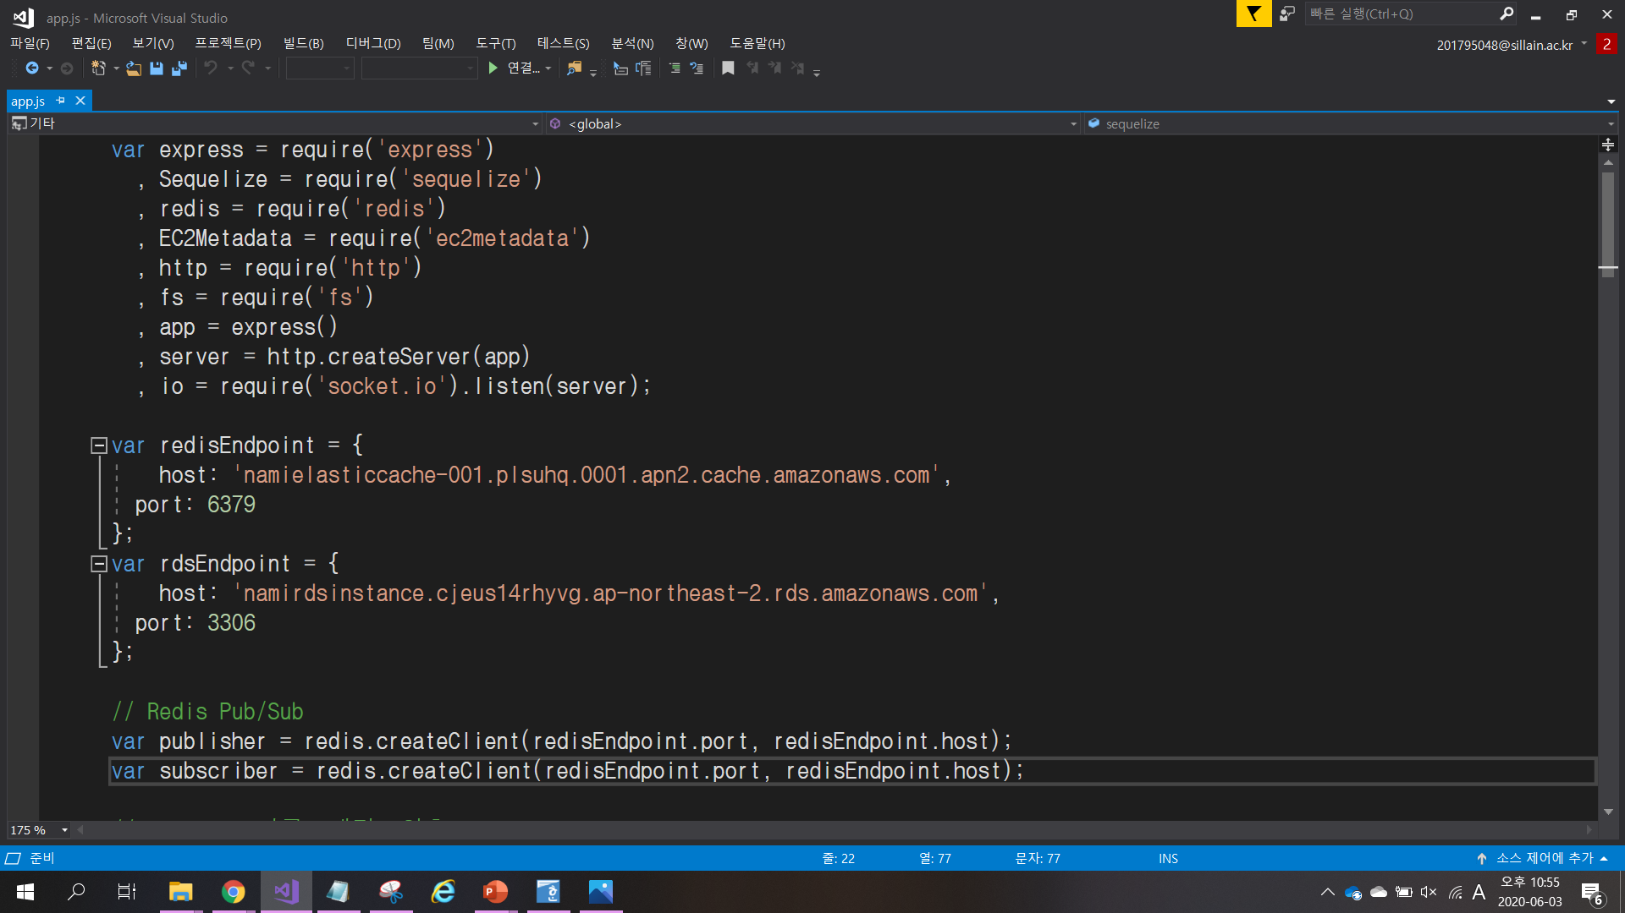
프로그램과 ElastiCashe연결

Slide 13
Elastic Load Balancer
User
ElastiCache
User
AWS RDS
User

Slide 14
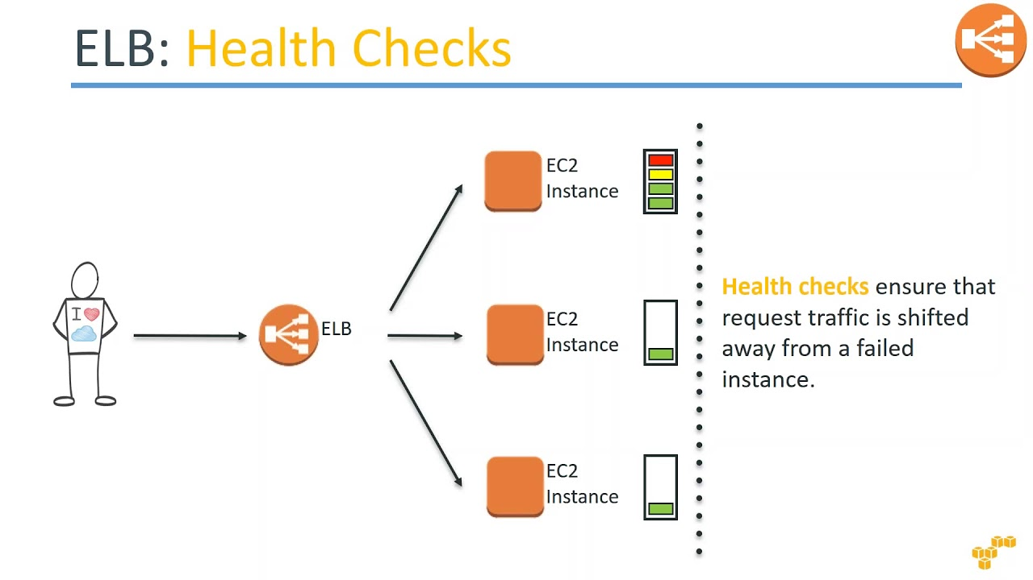
Elastic Load Balancing란?

Slide 15
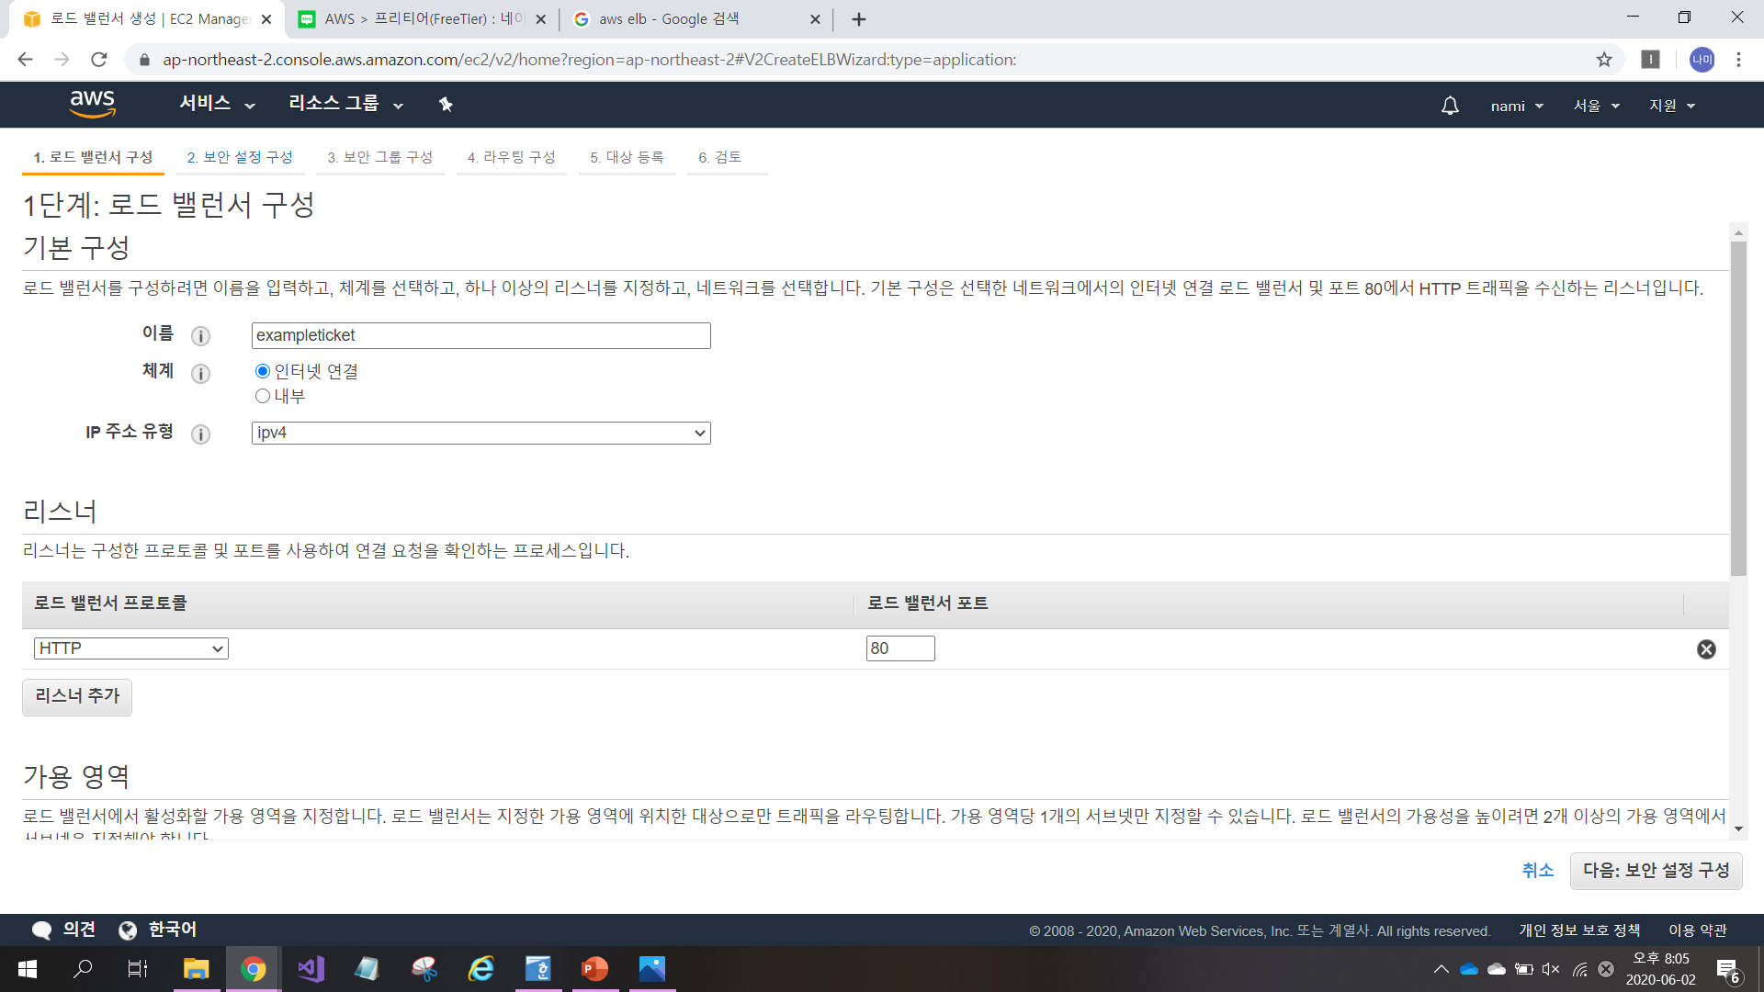
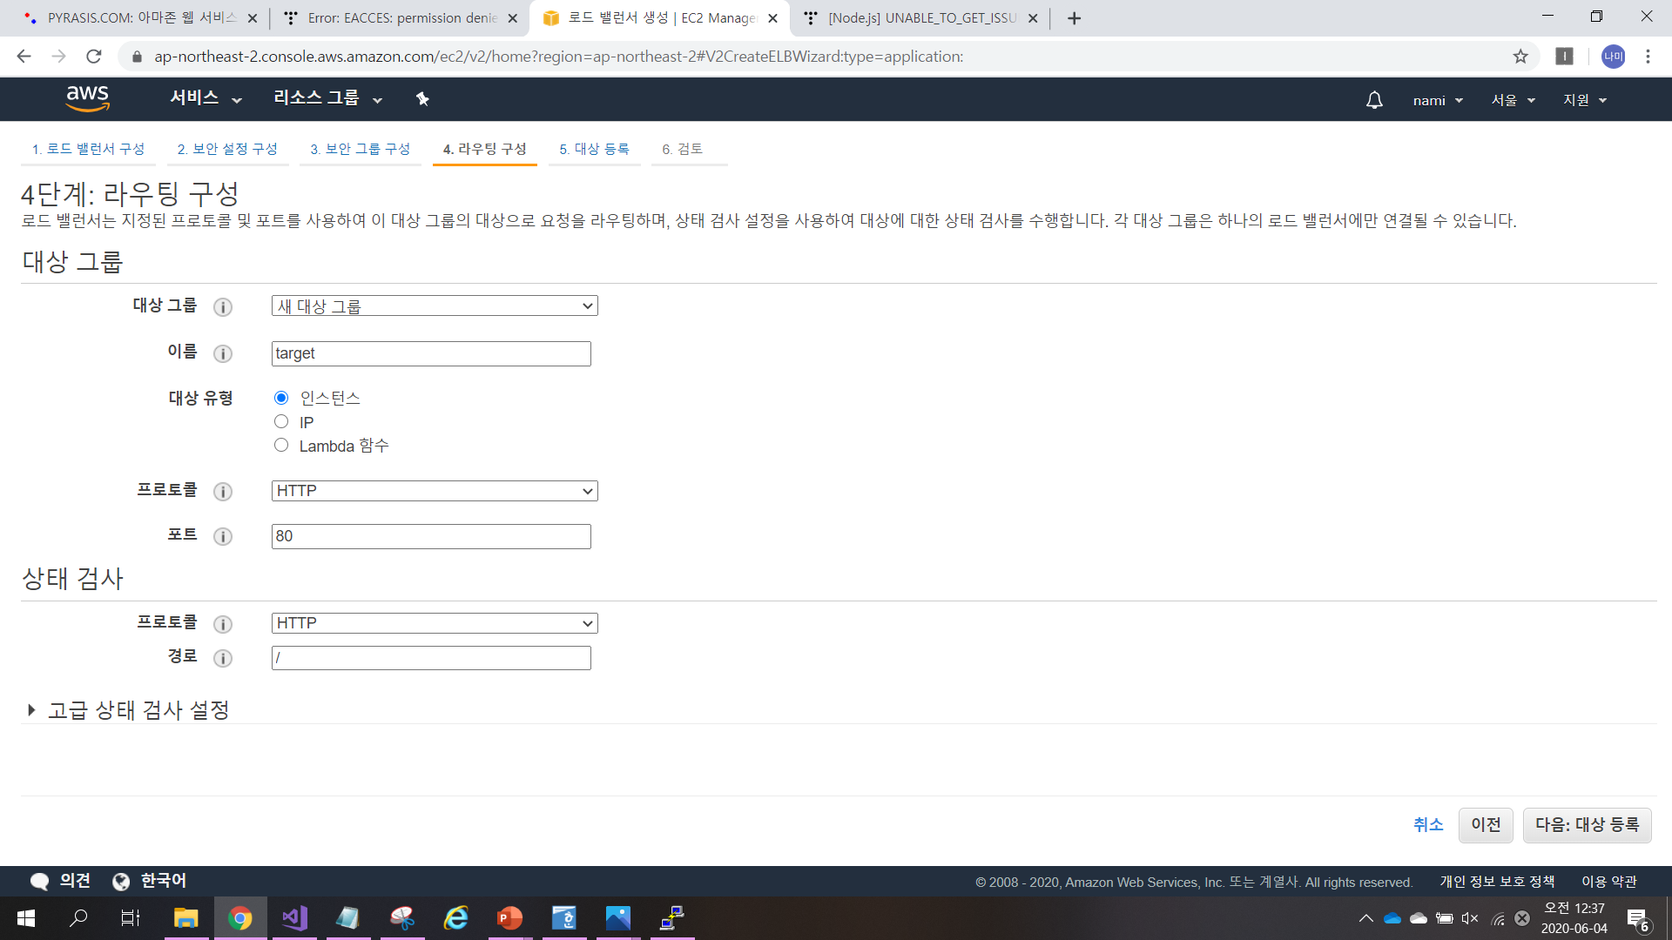
Elastic Load Balancer 생성하기

Slide 16
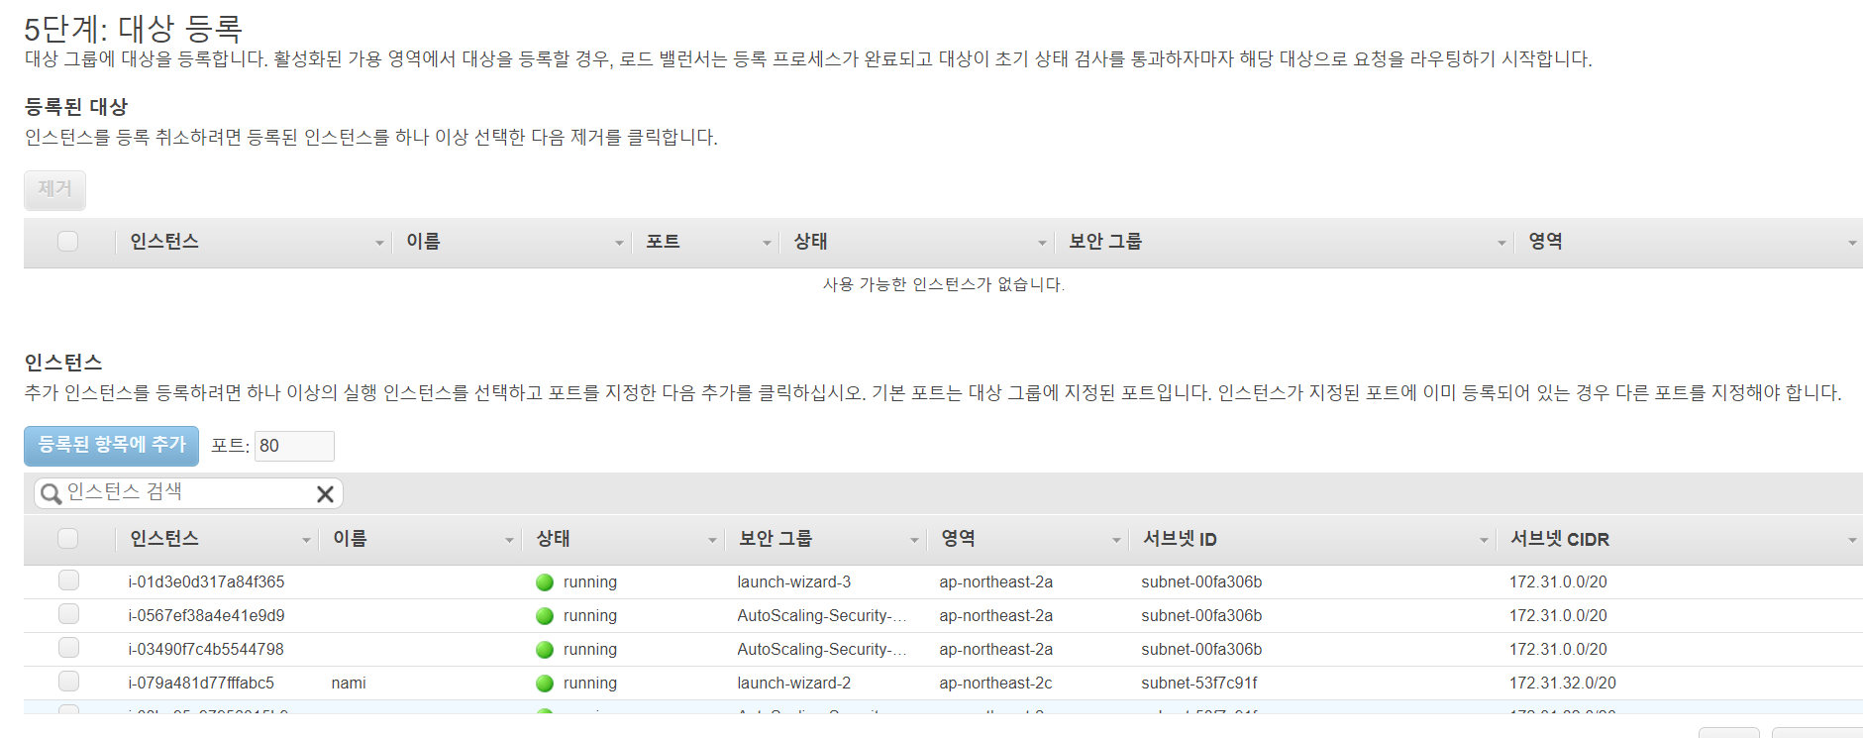

Slide 17
CloudFront로 웹 배포하기
ElastiCache
User
User
AWS RDS
CloudFront
User

Slide 18
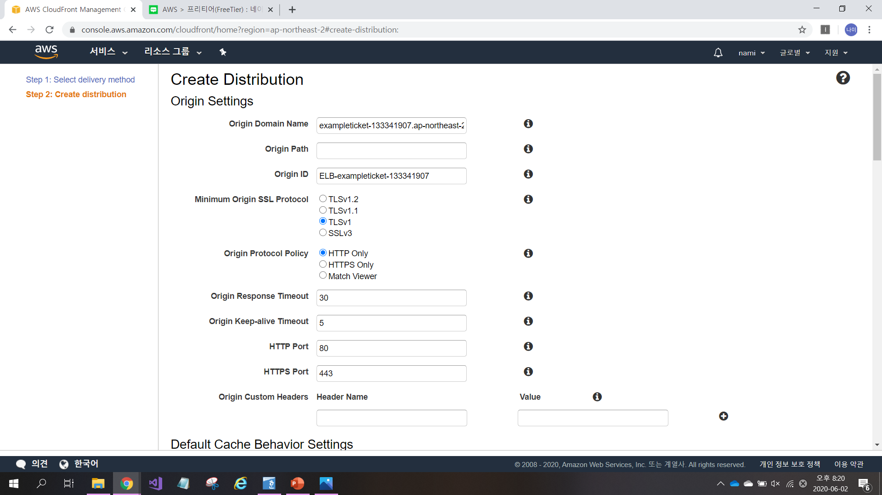
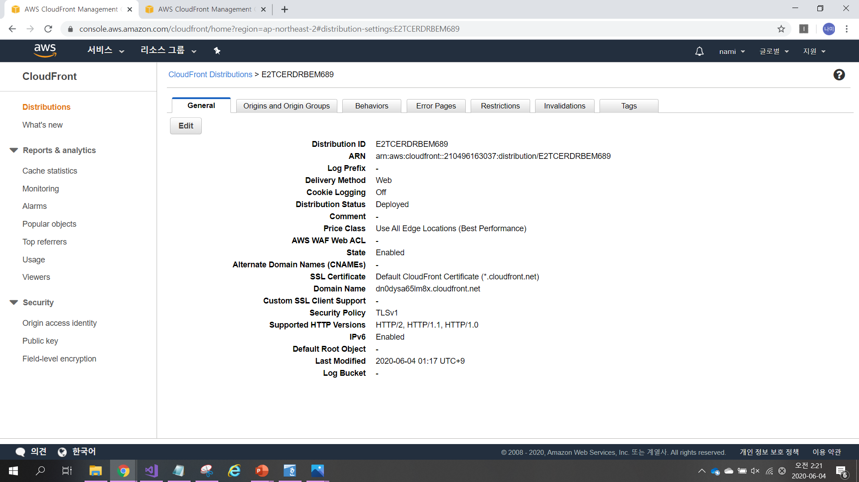
Cloud Front생성하기

Slide 19
S3에 프로그램 업로드 및 EC2생성
AMI
AWS IAM
ElastiCache
User
User
CloudFront
AWS RDS
User

Slide 20
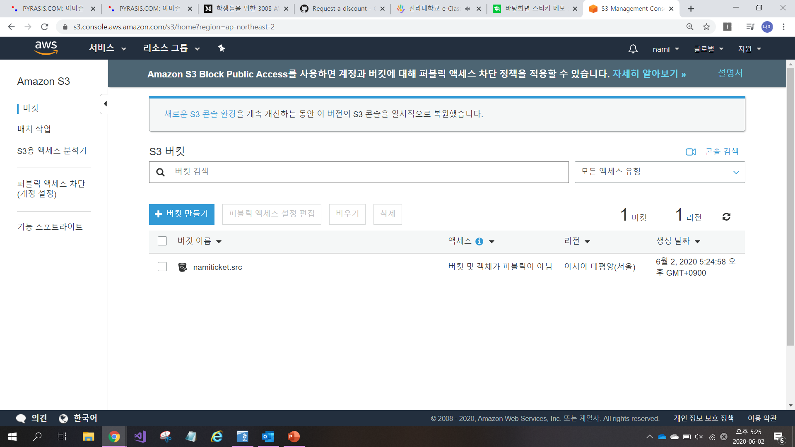
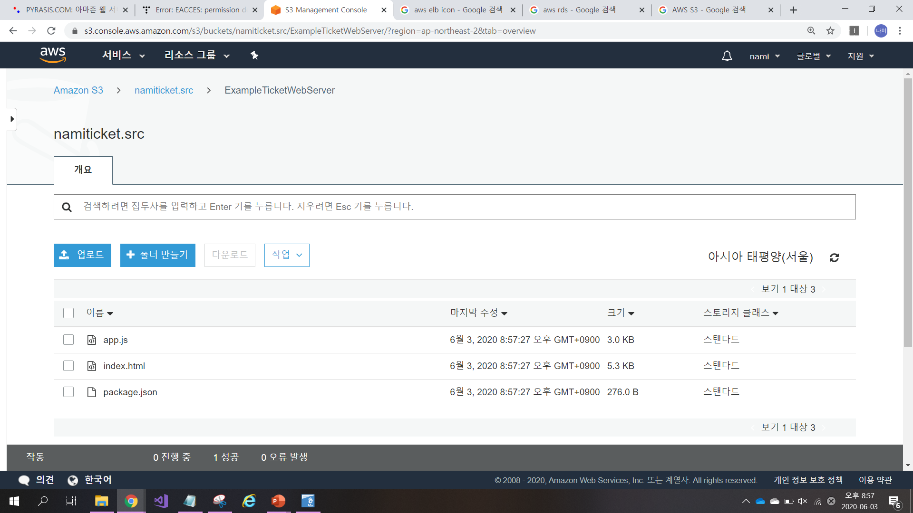
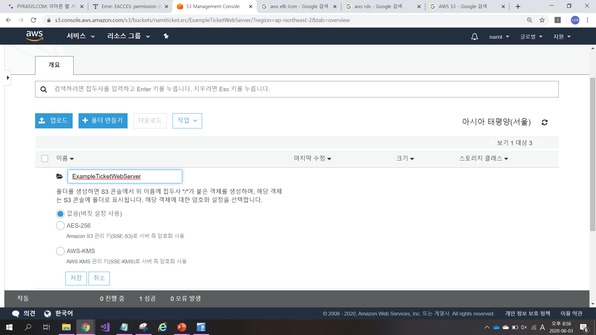
S3버킷 생성 및 파일 업로드

Slide 21
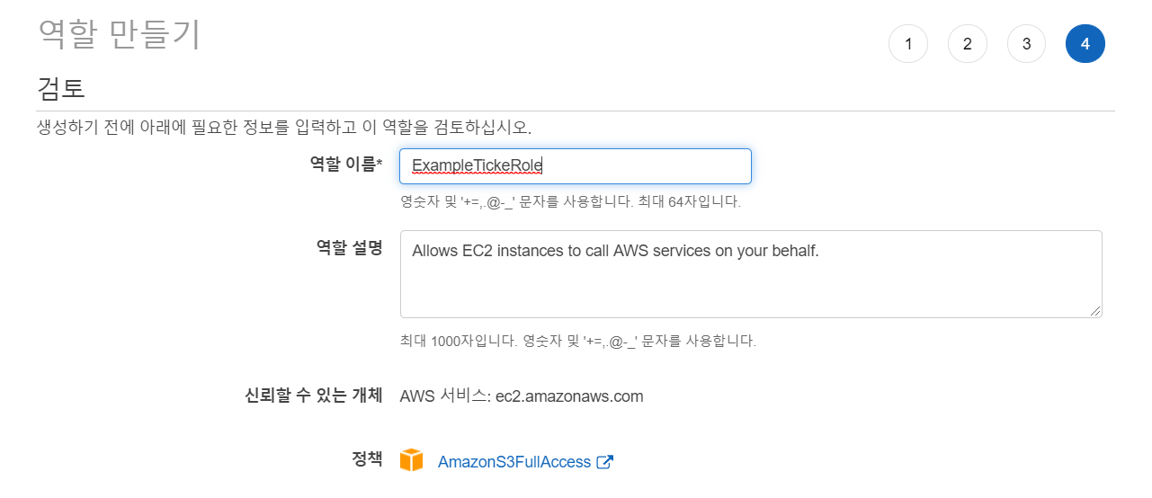
IAM생성하기

Slide 22
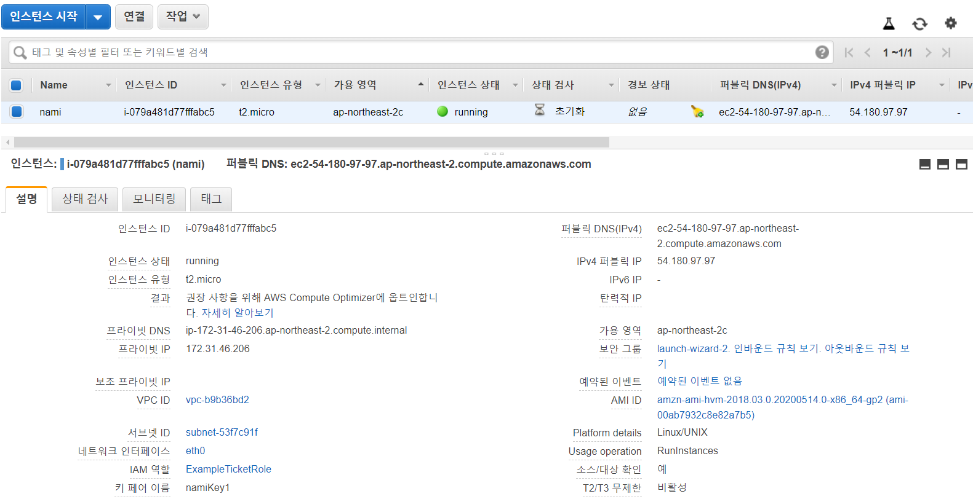
EC2인스턴스 생성

Slide 23
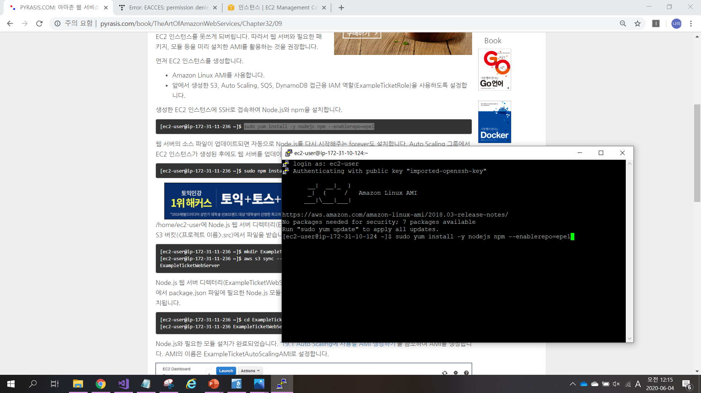
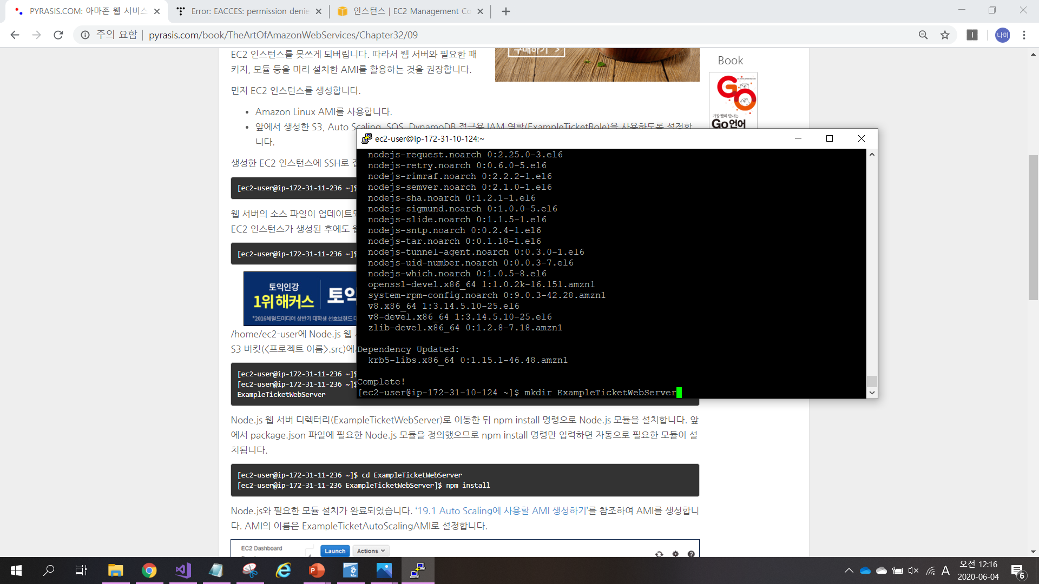
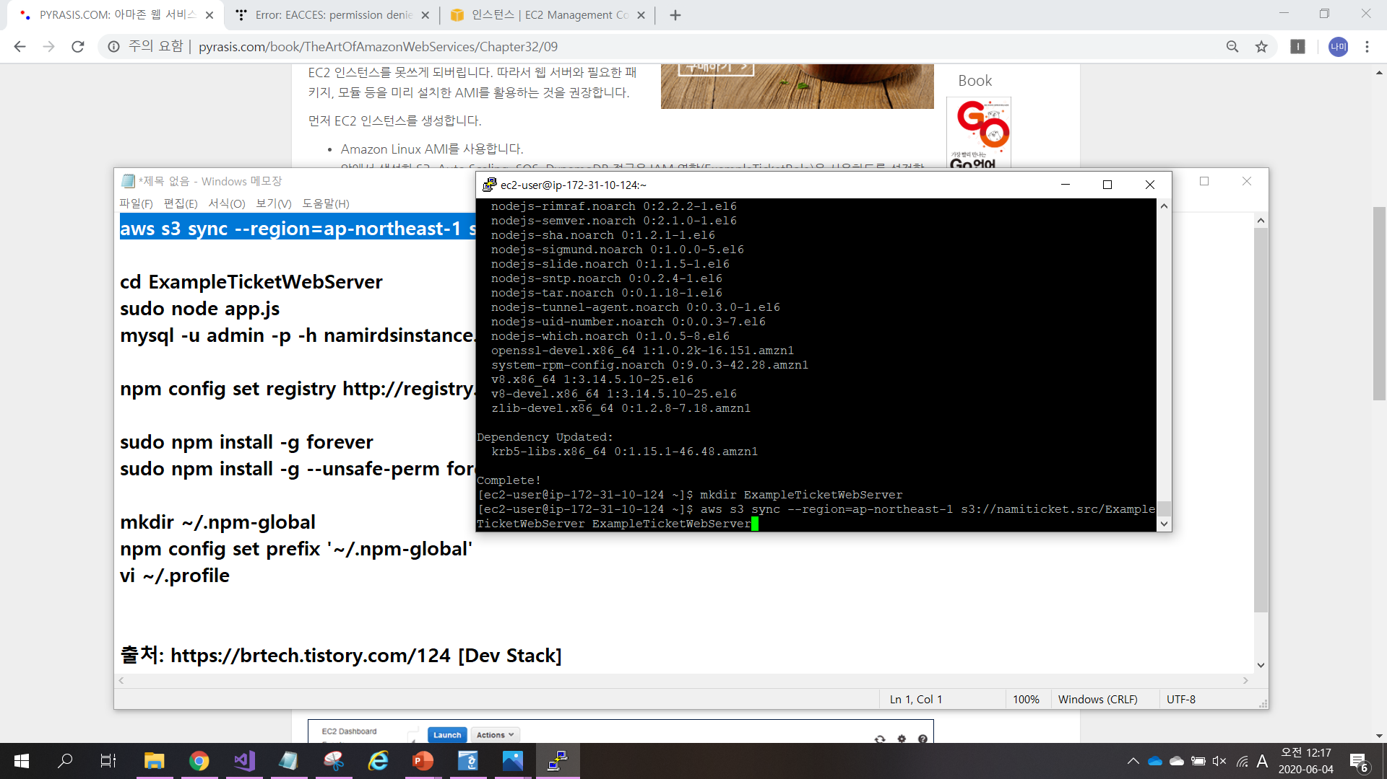
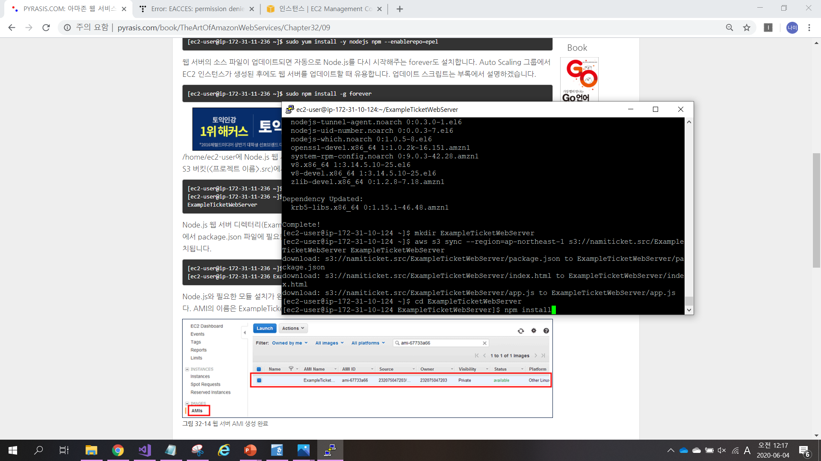
EC2에 접속 S3파일 내려받기 및 설치

Slide 24
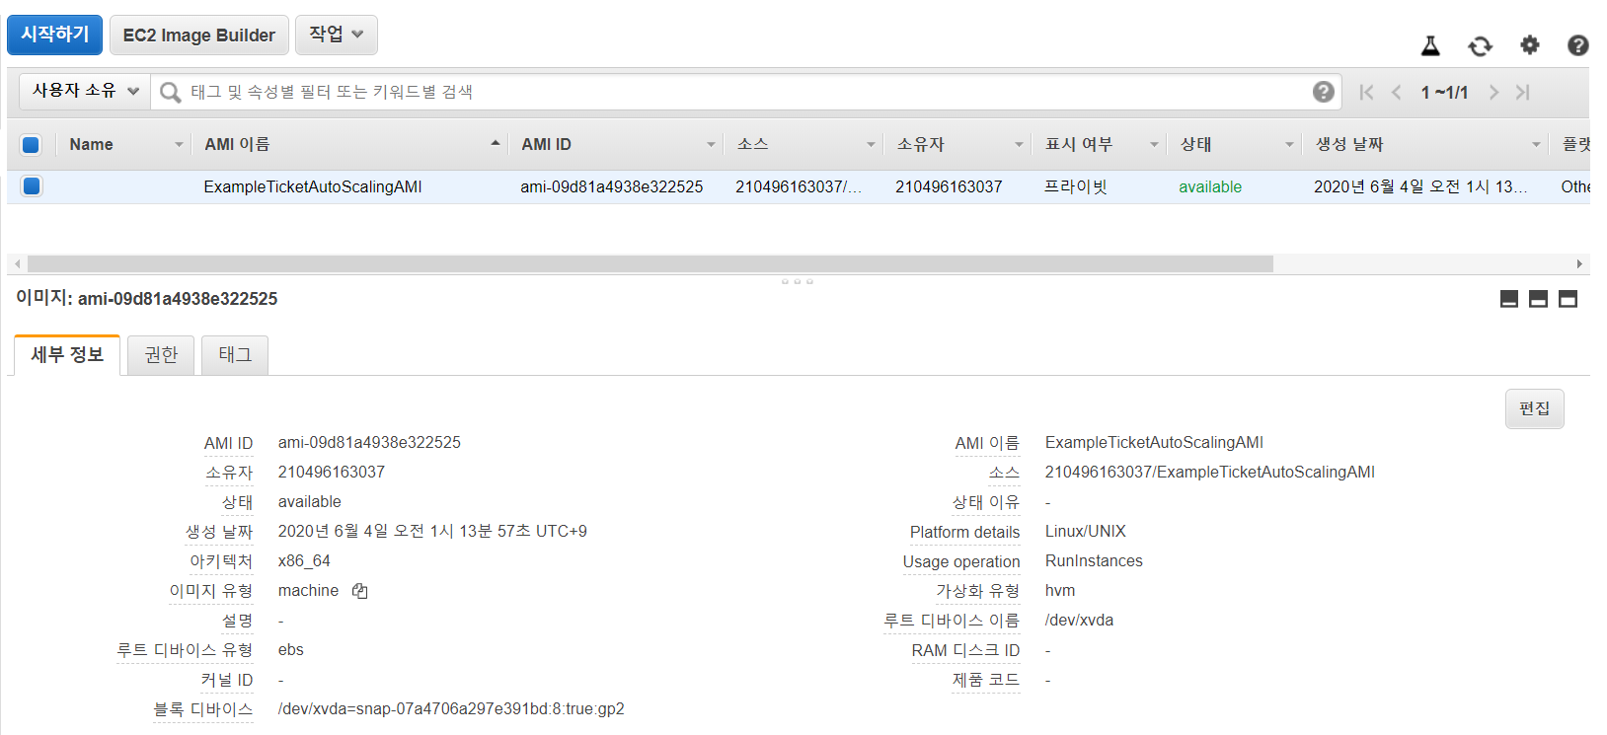
AMI생성하기

Slide 25
EC2 Auto Scaling그룹 생성
AMI
AWS IAM
ElastiCache
User
User
EC2
CloudFront
AWS RDS
EC2
Auto Scaling
User

Slide 26
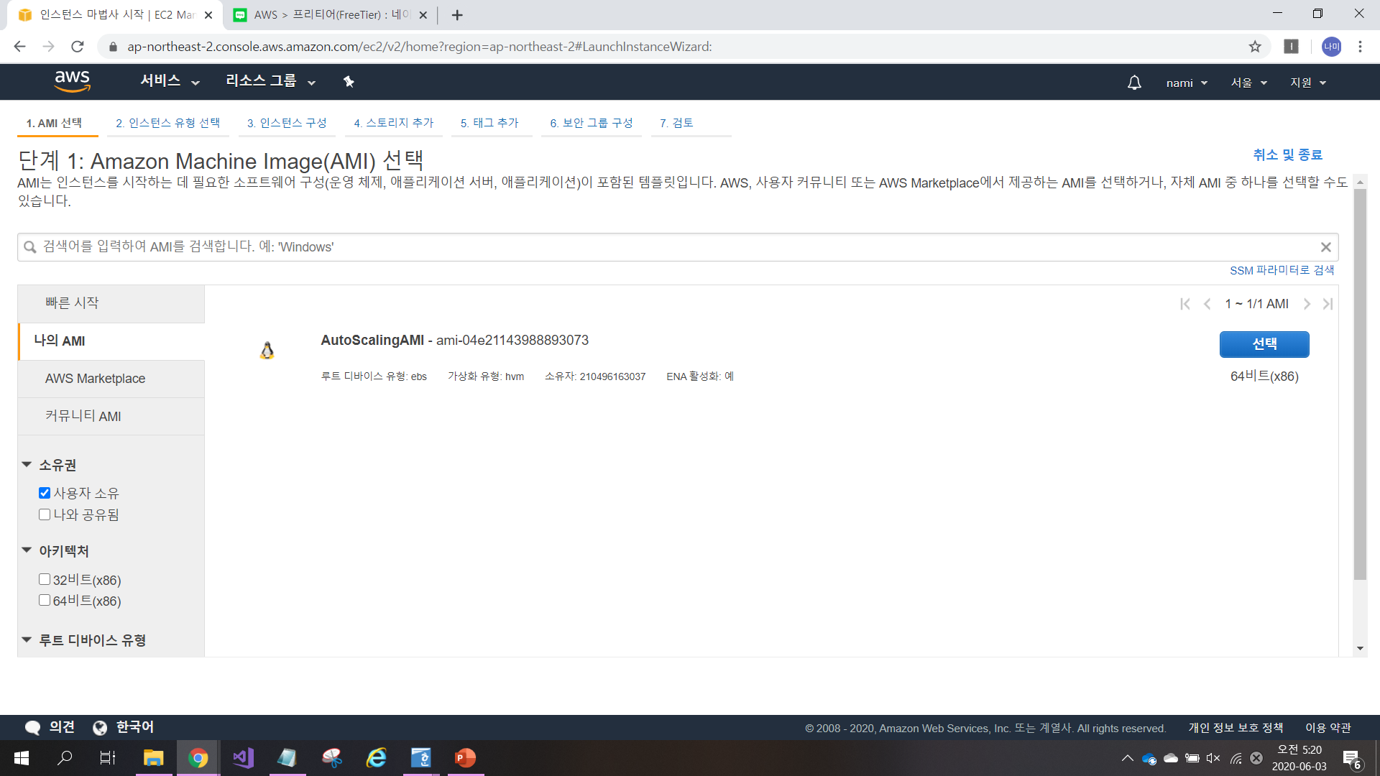
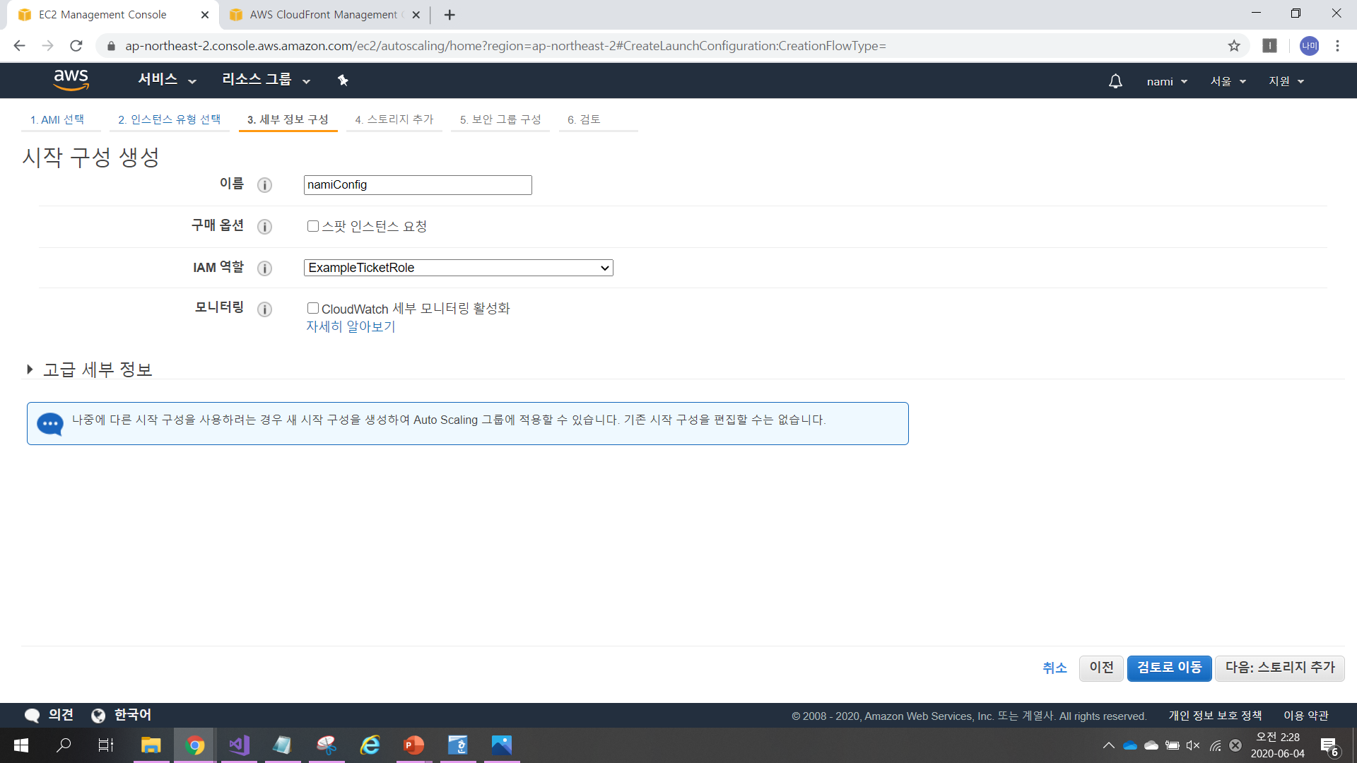
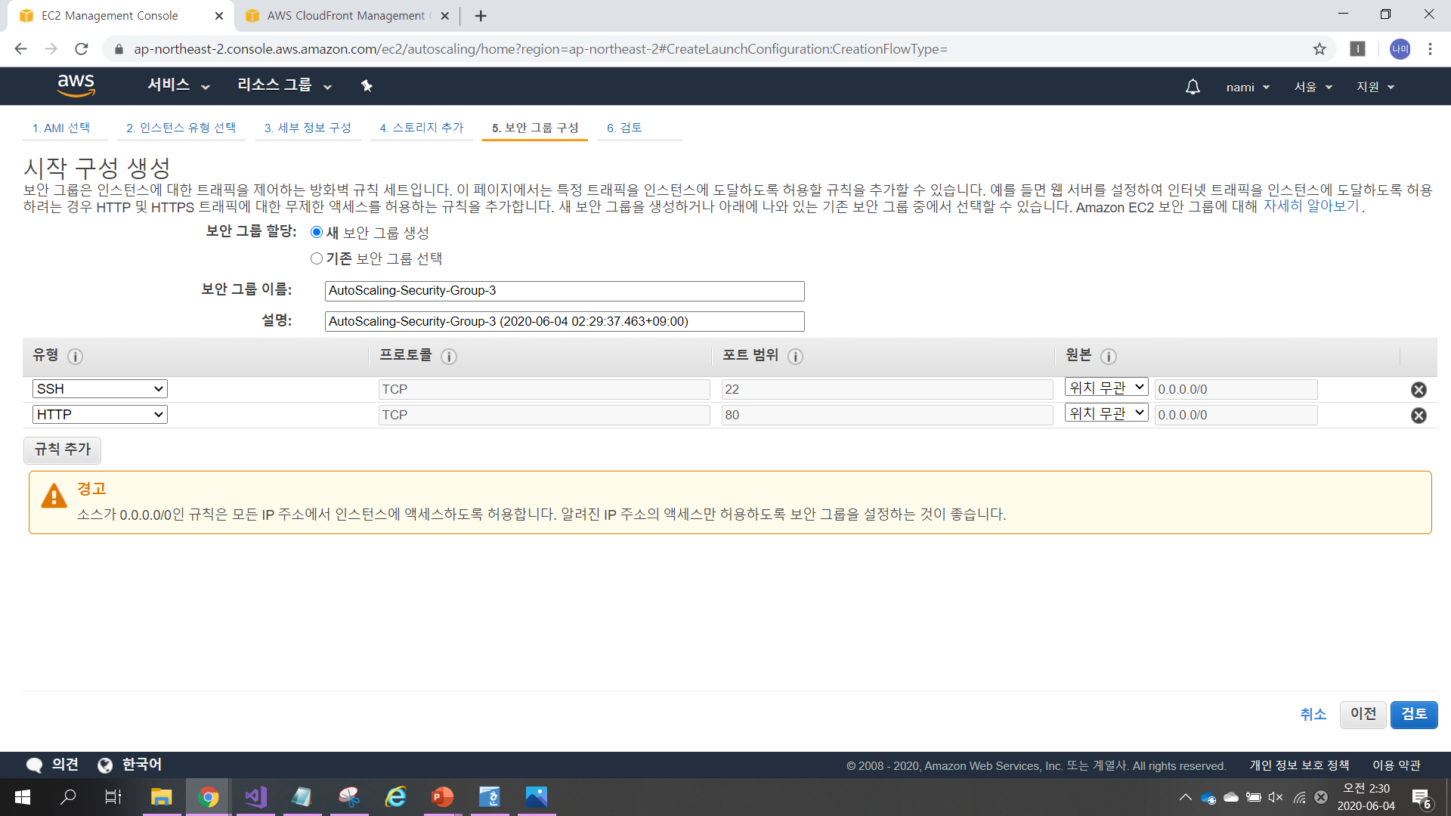
AutoScaling시작구성 생성

Slide 27
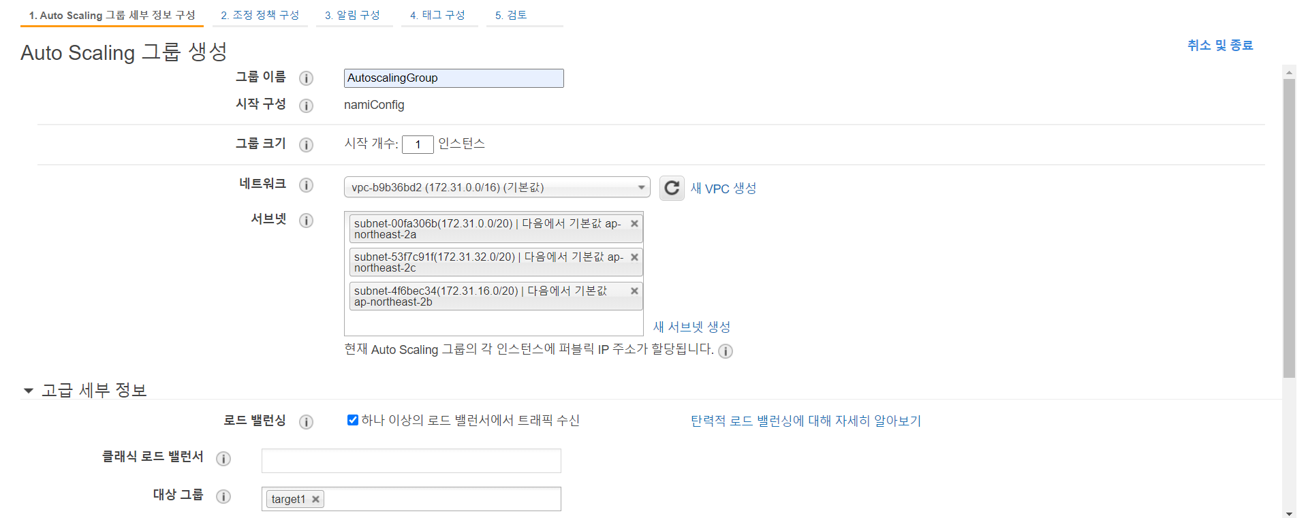
AutoScaling Group생성

Slide 28
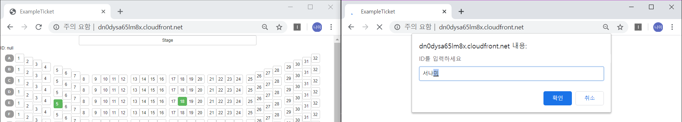
웹페이지 접속하기

Slide 29
감사합니다

